Slide 1
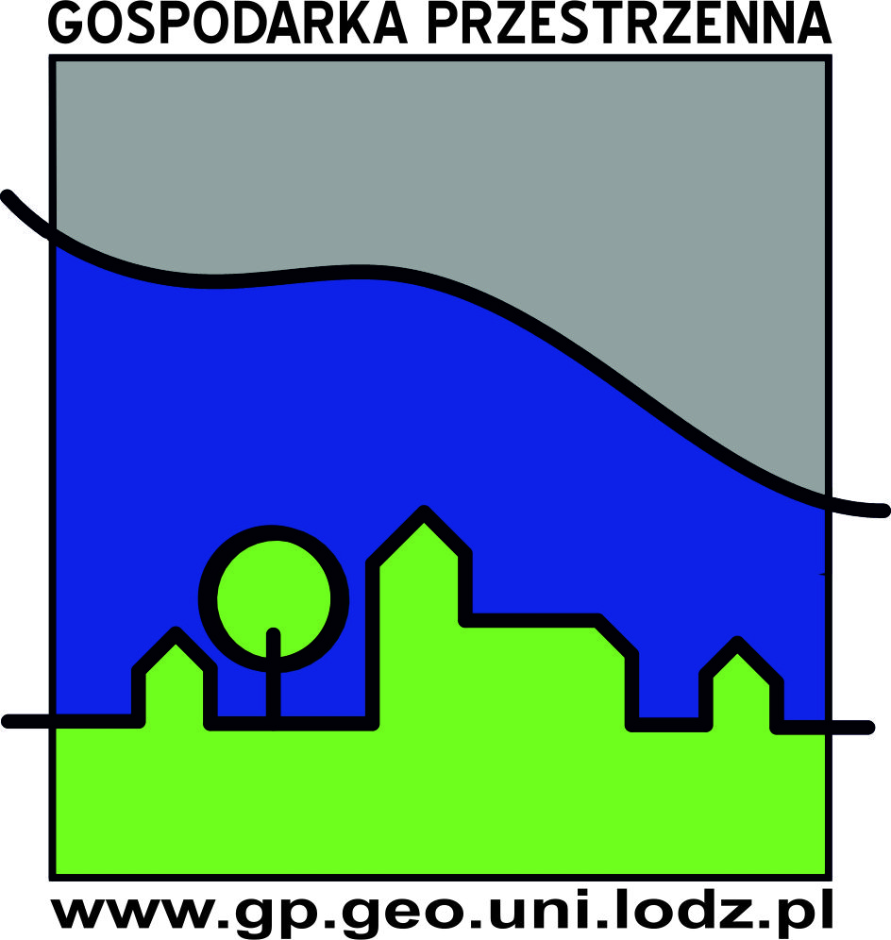
Ocena działalności Miejskiego Przedsiębiorstwa Komunikacyjnego w Łodzi w świetle kształtowania się Łódzkiego Obszaru Metropolitalnego
Michał Kowalski
Szymon Wiśniewski
Katedra Zagospodarowania Środowiska i Polityki Przestrzennej
Uniwersytet Łódzki
Notes:
Dzień dobry,
Zaprezentujemy Państwu wyniki naszych badań dotyczących roli miejskiego przedsiębiorstwa komunikacyjnego w łodzi w kształtowaniu się łódzkiego Obszaru metropolitalnego

Slide 2
Plan wystąpienia
Działalność Miejskiego Przedsiębiorstwa Komunikacji w Łodzi (MPK)
Łódzki Obszar Metropolitalny (ŁOM) – delimitacja i kluczowe problemy komunikacyjne
Zasięg działalności MPK w ŁOM w ujęciu przestrzennym i demograficznym
Efektywność działalności MPK w ŁOM
Notes:
Oto Plan naszego wystąpienia, które jak czas pozowoli zrealizujemy

Slide 3
Miejskie Przedsiębiorstwo Komunikacyjne (MPK) w Łodzi
Spółka świadczy usługi na podstawie podpisanej z Gminą Łódź umowy o świadczenie usług publicznych w ramach organizacji lokalnego transportu zbiorowego.
Notes:
Poza wspomnianymi na slajdzie usługami świadczonymi dla gminy Łodź mpk wykracza ze swoją działalnością poza teren łodzi. W oparciu o umowy międzygminne mpk realizuje połączenia na zewnątrz granic administracyjnych łodzi. Połączenia te świadczone są w większości na głównych kierunkach obszar metropolitalny-Łódź. Łącznie mpk urzytkuje 184 przystanki poza granicami administracyjnymi łodzi (x2) na potrzeby dzialalności 28 lini (w tym 5 tramwajowych i 23 autobusowe). Łączna długość linii poza miastem wynosi ok. 136 km (z czego tramwajowe ok. 40 km. A autobusowe ok. 96).

Slide 4
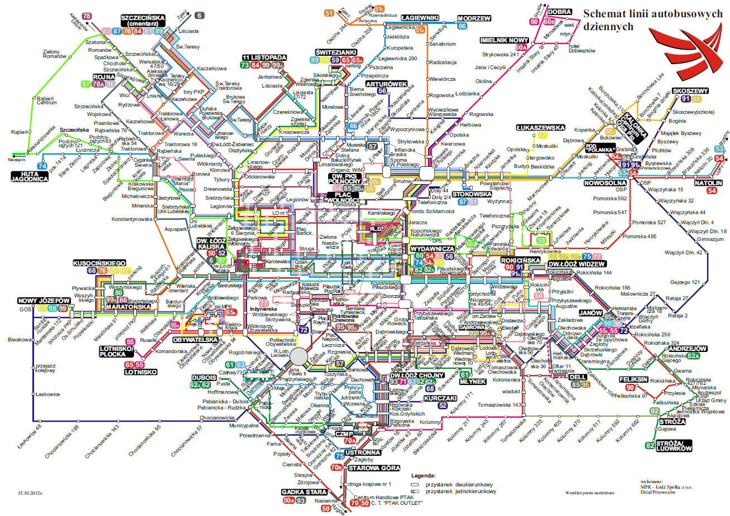
Notes:
Poza wspomnianymi na slajdzie usługami świadczonymi dla gminy Łodź mpk wykracza ze swoją działalnością poza teren łodzi. W oparciu o umowy między gminne mpk realizuje połączenia na zewnątrz granic administracyjnych łodzi. Połączenia te świadczone są w większości na głównych kierunkach obszar metropolitalny-Łódź. Łącznie mpk urzytkuje 184 przystanki poza granicami administracyjnymi łodzi (x2) na potrzeby dzialalności 28 lini (w tym 5 tramwajowych i 23 autobusowe). Łączna długość linii poza miastem wynosi ok. 136 km (z czego tramwajowe ok. 40 km. A autobusowe ok. 96).

Slide 5
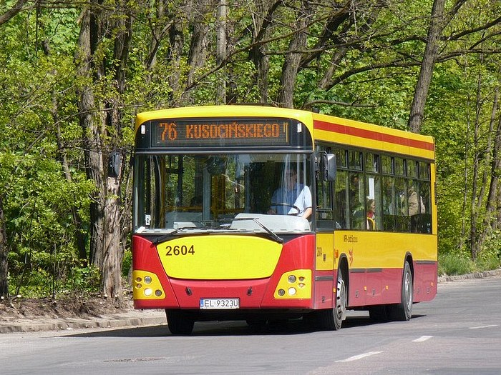
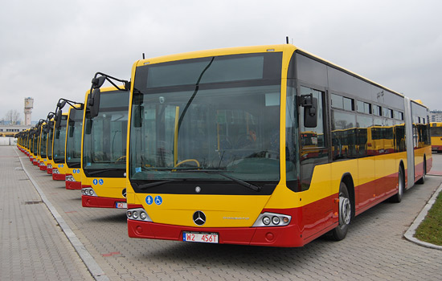
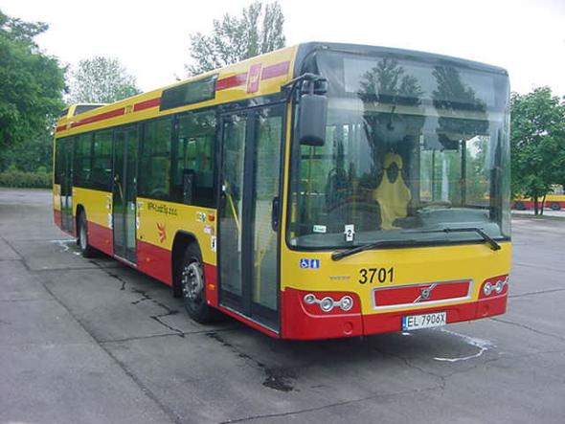
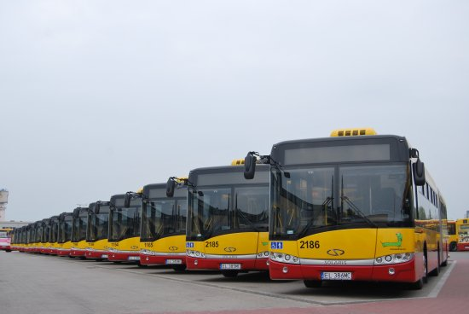
Notes:
Poza wspomnianymi na slajdzie usługami świadczonymi dla gminy Łodź mpk wykracza ze swoją działalnością poza teren łodzi. W oparciu o umowy między gminne mpk realizuje połączenia na zewnątrz granic administracyjnych łodzi. Połączenia te świadczone są w większości na głównych kierunkach obszar metropolitalny-Łódź. Łącznie mpk urzytkuje 184 przystanki poza granicami administracyjnymi łodzi (x2) na potrzeby dzialalności 28 lini (w tym 5 tramwajowych i 23 autobusowe). Łączna długość linii poza miastem wynosi ok. 136 km (z czego tramwajowe ok. 40 km. A autobusowe ok. 96).

Slide 6
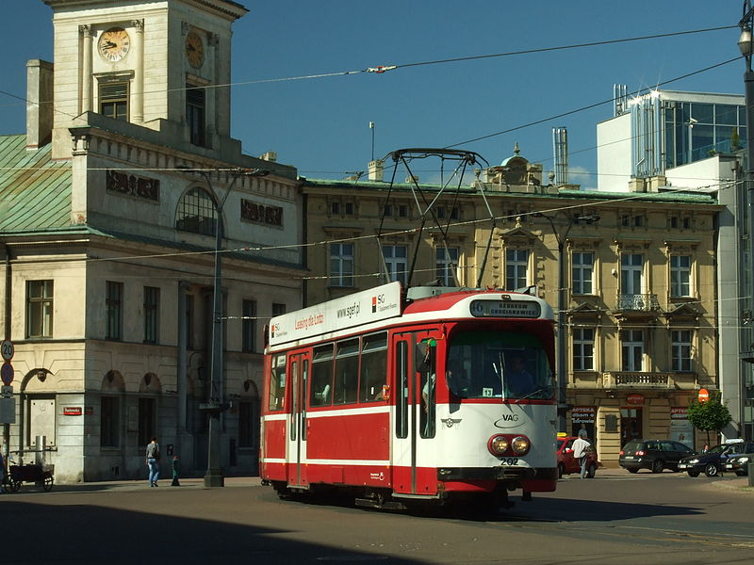
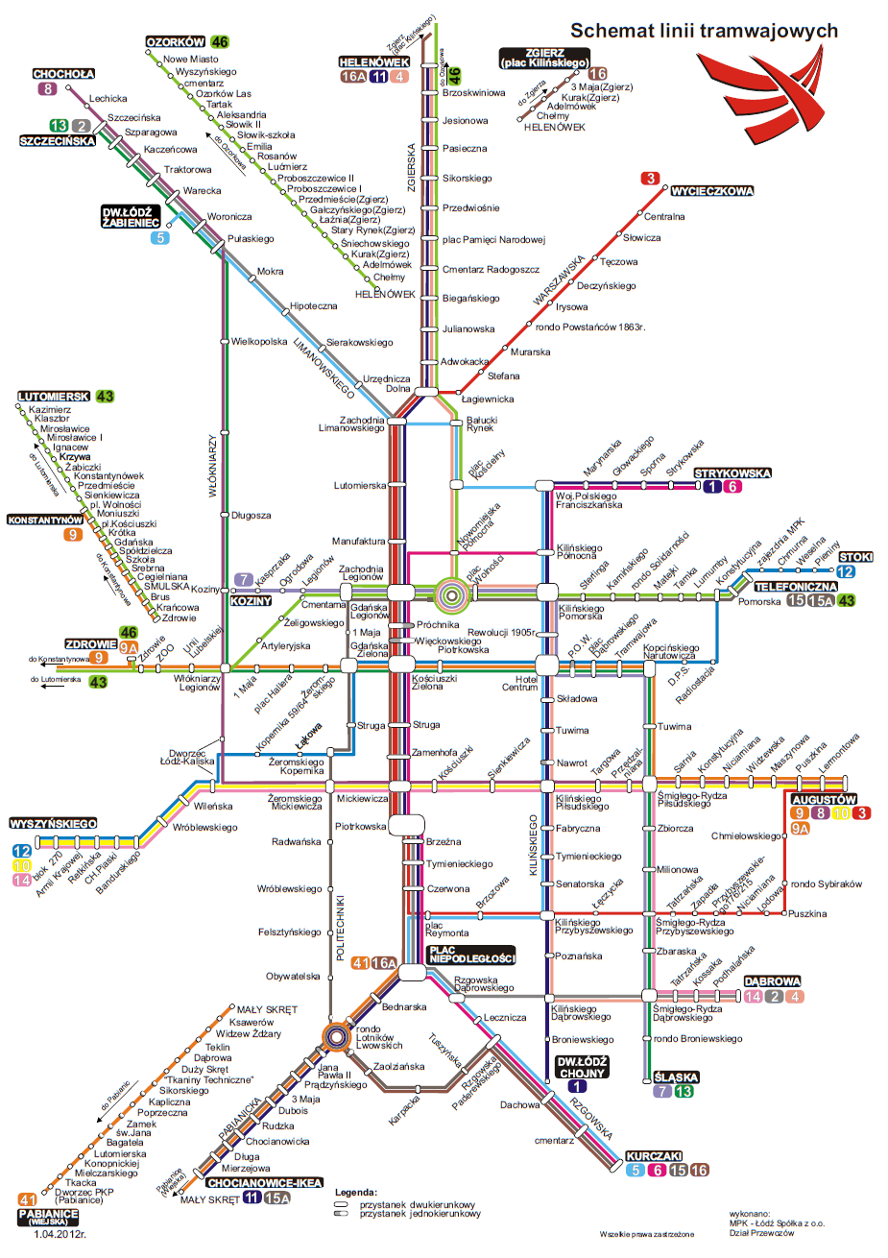
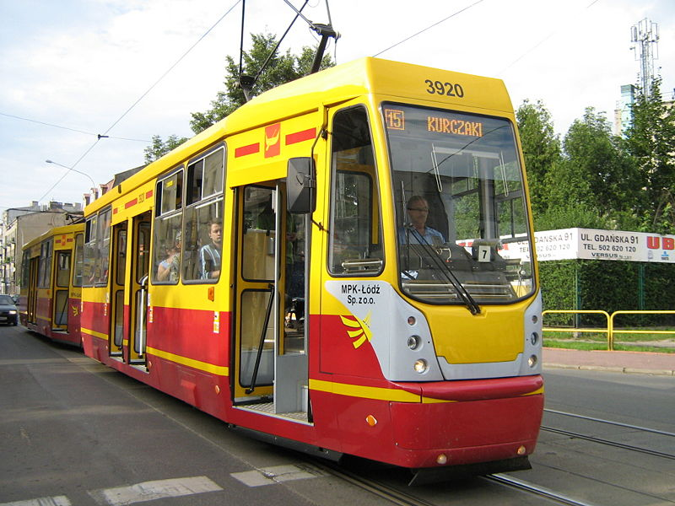
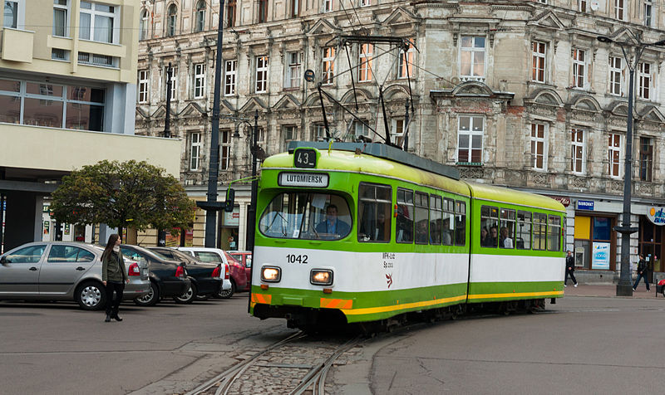
Notes:
Poza wspomnianymi na slajdzie usługami świadczonymi dla gminy Łodź mpk wykracza ze swoją działalnością poza teren łodzi. W oparciu o umowy międzygminne mpk realizuje połączenia na zewnątrz granic administracyjnych łodzi. Połączenia te świadczone są w większości na głównych kierunkach obszar metropolitalny-Łódź. Łącznie mpk urzytkuje 184 przystanki poza granicami administracyjnymi łodzi (x2) na potrzeby dzialalności 28 lini (w tym 5 tramwajowych i 23 autobusowe). Łączna długość linii poza miastem wynosi ok. 136 km (z czego tramwajowe ok. 40 km. A autobusowe ok. 96).

Slide 7
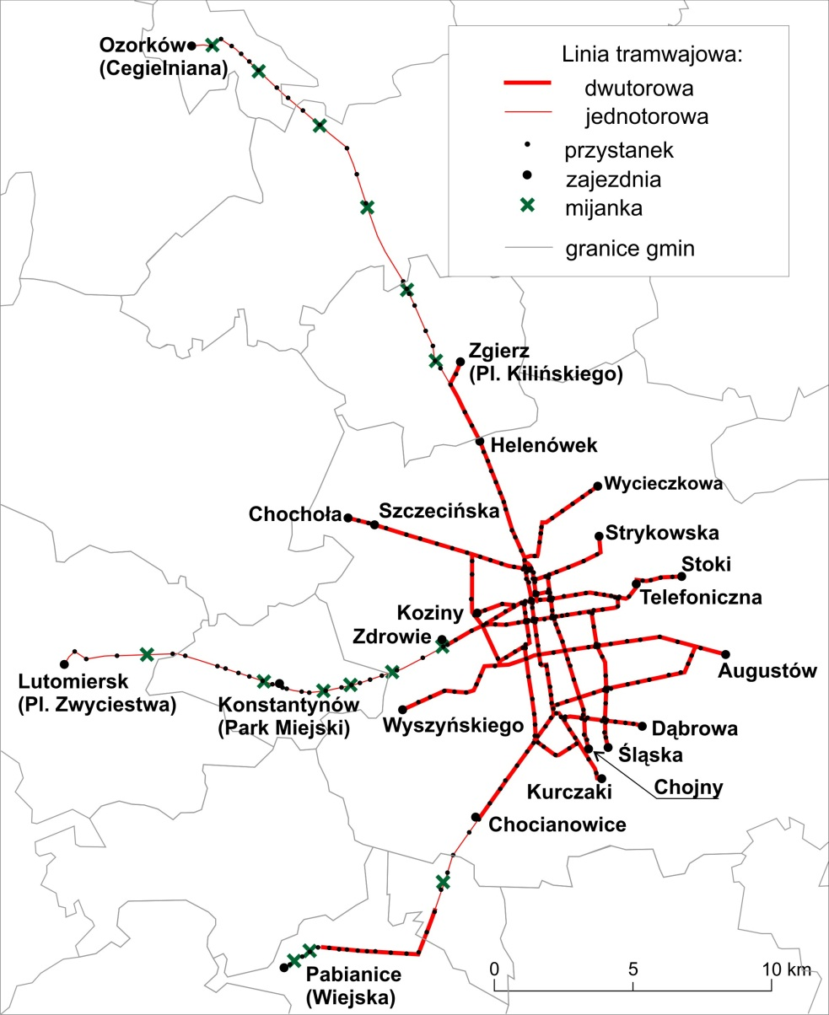
Miejskie Przedsiębiorstwo Komunikacyjne (MPK) w Łodzi
Współczesne podmiejskie linie tramwajowe istnieją w oparciu o zachowaną infrastrukturę powstałą na przełomie XIX i XX w. Pierwsza podmiejska linia została otwarta w 1901 r. łącząc Łódź z Pabianicami. W tym samym roku otworzono linię łączącą Łódź ze Zgierzem. W późniejszych latach rozbudowywano łódzką kolejkę podjazdową o linie do:
Aleksandrowa Łódzkiego (1910 r.) – zlikwidowana w 1991 r.
Rudy Pabianickiej (1910 r.) – dziś część Łodzi
Konstantynowa Łódzkiego (1911 r.)
Kruszowa (przez Rzgów i Tuszyn) (1917) – zlikwidowana w latach 1978-1993)
Ozorkowa (1922 r.)
Lutomierska (1931 r.)
Jeszcze przed I Wojną Światową planowano utworzenie linii łączących Łódź z:
Brzezinami
Koluszkami
Zduńską Wolą
Piotrkowem Trybunalskim
Notes:
Współczesne podmiejskie linie tramwajowe istnieją w oparciu o zachowaną infrastrukturę powstałą na przełomie XIX i XX w. Pierwsza podmiejska linia została otwarta w 1901 r. i łączyła Łódź z Pabianicami. W tym samym roku otworzono linię łączącą Łódź ze Zgierzem. W późniejszych latach rozbudowywano łódzką kolejkę podjazdową o linie do:
Aleksandrowa Łódzkiego (1910 r.) – zlikwidowana w 1991 r.
Rudy Pabianickiej (1910 r.) – dziś część Łodzi
Konstantynowa Łódzkiego (1911 r.)
Kruszowa (przez Rzgów i Tuszyn) (1917) – zlikwidowana w latach 1978-1993)
Ozorkowa (1922 r.)
Lutomierska (1931 r.)
Według danych Zarządu Dróg i Transportu w Łodzi, w 2009 r. łączna długość pojedynczych torów tramwajowych w granicach rdzenia ŁOM wyniosła 216,9 km, dając mu trzecie miejsce za GOP (332,2 km) i Warszawą (243,5 km). Wybiegające poza centrum obszaru linie tramwajowe (por. ryc. 5) miały długość: do Ozorkowa – 34 km (najdłuższa linia tramwajowa w Polsce), do Lutomierska – 24 km i do Pabianic – 9 km (linia „41” od granicy Łodzi przez gminę Ksawerów). Nawiązująca do układu ulicznego sieć tramwajowa Łodzi w centralnej części miasta miała układ prostokątny z promieniście rozchodzącymi się liniami, łączącymi Śródmieście z peryferyjnie położonymi osiedlami mieszkaniowymi i trzema odgałęzieniami podmiejskimi [Pielesiak 2012].
Na terenie Łodzi i częściowo w Zgierzu, Pabianicach oraz Ksawerowie linie tramwajowe miały dwa torowiska. Na pozostałym obszarze częstotliwość przewozów była ograniczona liczbą i rozmieszczeniem mijanek (po 6 dla linii do Ozorkowa i Lutomierska, oraz 3 na trasie do Pabianic).
Baza materialna dla przewozów tramwajowych w ŁOM w znacznym stopniu wymaga doinwestowania, w przeciwnym razie część obiektów, ze względów bezpieczeństwa, może zostać wyłączana z użytkowania. Mimo systematycznych działań naprawczych, nadal konieczne jest prowadzenie prac remontowych w odniesieniu do wielu obiektów. Dotyczy to zarówno Śródmieścia, jak i w peryferyjnych części rdzenia obszaru metropolitalnego. Bardzo zły stan techniczny infrastruktury tramwajowej cechuje linie podmiejskie, w szczególności torowisko łączące Zgierz z Ozorkowem. W przypadku linii do Ozorkowa, częściowo także do Lutomierska, zasadniczą przyczyną problemów jest dekapitalizacja bazy materialnej oraz niedostateczne ustabilizowanie torowiska, skutkujące koniecznością prowadzenia nieustannych napraw i znacznie zwiększające koszty eksploatacyjne [ibidem].

Slide 8
Źródło: Pielesiak I., Delimitacja i instytucjonalizacja Łódzkiego Obszaru Metropolitalnego, [w:] Bartosiewicz B., Marszał T., Pielesiak I. (red.), Spójność terytorialna Łódzkiego Obszaru Metropolitalnego, Studia KPZK PAN T. CXLVII, Warszawa 2012, s. 174
Notes:
Z racji, że na badanym obszarze relacje elementów zaplecza obszaru metropolitalnego z łodzią mają charakter dominujący w zestawie powiązań komunikacyjnych (co wykazała dr Pielesiak w swej rozprawie doktorskiej) ograniczyliśmy się do oceny tych powiązań. Czyli oceniliśmy powiązania jednostka osadnicza czy też gmina ościenna – Łódź. Te relacje metropolia-zaplecze są ważne także z innego punktu widzenia. Mianowicie w odniesieniu do modeli teoretycznych (Perroux’a i Hirschmana) które wyjaśniają sposoby rozprzestrzeniania się impulsów rozwojowych z dużego miasta na jego peryferia.
Łódzki Obszar Metropolitalny obejmuje swym zasięgiem 4 powiaty: sąsiadujące z nim powiaty: zgierski, łódzki wschodni i pabianicki oraz powiat brzeziński. W tych granicach jest on najczęściej przedstawiany (Jakubczyk-Gryszkiewicz; Jewtuchowicz, Wójcik; Marszał, Pielesiak; Paturalska-Nowak; Pielesiak; Suliborski, Przygodzki). W 2010 roku dokonano aktualizacji ŁOM do którego włączono gminy Łask i Zduńska Wola.
Łącznie analizie poddaliśmy 4 powiaty, w których znajduje się 28 gmin (na obszarze bezpośredniej działalności (tam gdzie są przystanki) mpk 17 gmin a obserwowanej w dużym stopniu bezpośredniości dodatkowych 5 (gdzie dostepnośc do przystanku jest dobra ale nie znajduje się on na terenie gminy)
Powierzchnia Łom w ujęciu z 2002 r. wynosi 2499 km2 i jest zamieszkana przez łącznie niespełna 1 mln 110 tys osób.

Slide 9
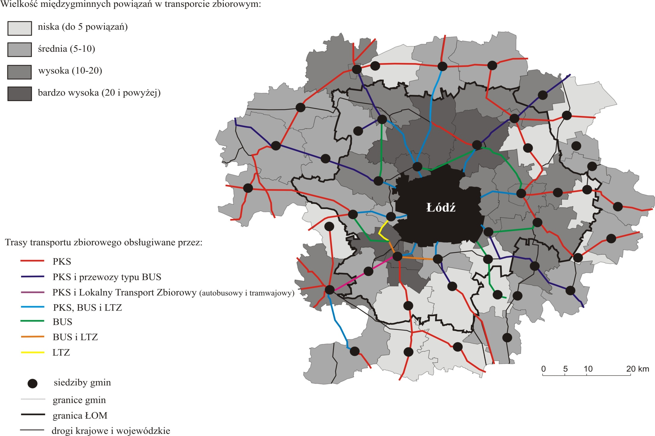
Notes:
Organizacja transportu zbiorowego w Łódzkim Obszarze Metropolitalnym nie odbiega od typowej dla regionów zurbanizowanych. Kierunki i częstotliwość przejazdów są zdecydowanie wyższe niż na pozostałym obszarze woj. łódzkiego.
Przewozy pasażerskie są realizowane przez spółki PKS, prywatnych przewoźników typu bus, gminne spółki przewozowe (typu MPK), PKP Przewozy Regionalne oraz PKP InterCity.
Najważniejszą rolę w strukturze przewozów odgrywają połączenia oferowane przez spółki PKS. W woj. łódzkim swoją siedzibę ma 13 takich spółek, wyodrębnionych z państwowych przedsiębiorstw funkcjonujących do początku lat 90. Większość z nich to firmy prywatne, głównie spółki pracownicze (nieliczne są własnością samorządową lub państwową). Podmioty te mają swoje siedziby w największych miastach regionu: Łodzi, Piotrkowie Trybunalskim, Skierniewicach, Zduńskiej Woli, Sieradzu, Tomaszowie Mazowieckim, Radomsku, Bełchatowie, Kutnie, Łowiczu, Łęczycy, Wieluniu oraz Opocznie.
Większość z przewoźników obsługuje połączenia o charakterze lokalnym, głównie w granicach jednego powiatu, a w mniejszym stopniu połączenia o charakterze regionalnym (przede wszystkim do miasta wojewódzkiego). Niektóre ze spółek oferują również połączenia krajowe (najczęściej z większymi miastami wojewódzkim lub miejscowościami turystycznymi).
Na omawianym obszarze największe znaczenie w organizacji przewozów ma spółka PKS Łódź, oferująca połączenia przede wszystkim do stolicy regionu. Wzdłuż ważniejszych szlaków komunikacyjnych istotną rolę, w obsłudze transportowej, odgrywają również kursy oferowane przez spółki PKS z innych większych ośrodków miejskich (m.in. Sieradza, Skierniewic, Piotrkowa Trybunalskiego). Są to przede wszystkim połączenia między Łodzią i wymienionymi miastami. Podobne znaczenie, dla części kierunków, odgrywają kursy dalekobieżne, są to jednak połączenia pospieszne, w ramach których autobusy zatrzymują się tylko na wybranych przystankach. Podwyższają zatem dostępność transportową tylko większych ośrodków badanego obszaru.
Autobusy PKS obsługują największą liczbę połączeń spośród wszystkich rodzajów transportu zbiorowego, obejmują swoim zasięgiem największy obszar i docierają na teren każdej z analizowanych gmin. Zdecydowana większość kursów jest realizowana z Łodzi, wzdłuż głównych dróg wylotowych, w kierunku Głowna, Brzezin, Ujazdu, Tuszyna, Łasku, Lutomierska, Poddębic oraz Łęczycy. Są to w większości kursy o zasięgu regionalnym, obsługiwane przez PKS Łódź. W każdym przypadku, w typowy dzień powszedni, jest to przynajmniej kilkanaście kursów na dobę. Pozostałe połączenia PKS (omijające Łódź) nie odgrywają większej roli w obsłudze mieszkańców obszaru metropolitalnego. Są to pojedyncze linie z niewielką liczbą połączeń, obsługujące ruch między miastami powiatowymi a gminami ościennymi (np. Łask – Wodzierady, Łęczyca – Piątek) (por. ryc. 8).
Drugą grupą przewoźników są prywatne firmy oferujące przewozy pojazdami typu bus (w nielicznych przypadkach kursy są obsługiwane również przez autobusy). Są to głównie przedsiębiorstwa o zasięgu lokalnym, najczęściej obsługujące najwyżej jedną lub dwie trasy, posiadające do kilkunastu pojazdów. Regularne przewozy osób stanowią dla tych firm główny rodzaj działalności, niektóre oferują również przewozy nieregularne (np. turystyczne). Łącznie na terenie woj. łódzkiego funkcjonuje ok. 80 przewoźników tego rodzaju. Obsługują przede wszystkim trasy, na których popyt na usługi transportowe jest największy, a odległość bardzo ograniczona. Sektor przewozów prywatnych typu bus jest najlepiej rozbudowany w obrębie ŁOM. Przewoźnicy oferują połączenia na trasach między Łodzią a miejscowościami w sąsiednich powiatach, na ważniejszych arteriach komunikacyjnych. Najwięcej połączeń odbywa się na trasach: Łódź – Pabianice, Łódź- Konstantynów Ł., Łódź – Aleksandrów Ł. – Poddębice i dalej w kierunku Uniejowa, Łódź – Zgierz – Ozorków, Łódź – Stryków – Głowno – Łowicz, Łódź – Andrespol – Rokiciny i dalej do Tomaszowa Maz., Łódź – Rzgów – Tuszyn. Każda z tras jest obsługiwana przez kilku konkurujących ze sobą przewoźników, często przewozy typu bus stanowią na nich dominującą formę transportu zbiorowego. Liczba połączeń w typowym dniu roboczym jest zbliżona na tych trasach do liczby kursów przewoźników PKS.
Dużo mniejsze znaczenie w organizacji transportu zbiorowego mają miejskie (gminne) spółki komunikacyjne realizujące przede wszystkim połączenia o charakterze lokalnym, w ramach danej jednostki terytorialnej najniższego szczebla. Spośród 17 przewoźników komunalnych w regionie łódzkim, tylko kilku oferuje relacje na trasach wykraczających poza teren danej gminy. Najbardziej rozbudowaną ofertę ma Miejskie Przedsiębiorstwo Komunikacyjne z Łodzi (połączenia tramwajowe i autobusowe), obsługujące przewozy w obrębie ŁOM. Spośród ok. 50 linii autobusowych tego przewoźnika, 10 ma przystanki krańcowe poza granicami Łodzi, głównie na terenie gmin bezpośrednio sąsiadujących z miastem. MPK Łódź oferuje zarówno dzienne, a w części przypadków także połączenia nocne (np. do Aleksandrowa Łódzkiego czy Andrespola).
Poza przewozami autobusowymi, w obrębie ŁOM funkcjonuje również komunikacja tramwajowa, łącząca jego rdzeń z Konstantynowem Łódzkim, Lutomierskiem, Ozorkowem, Zgierzem oraz Pabianicami. Rozwój tej gałęzi transportu w ostatnich latach w Łodzi wiązał się ściśle z realizacją Łódzkiego Tramwaju Regionalnego (ŁTR) (Feltynowski 2009). Celem uruchomienia ŁTR była poprawa powiązań komunikacyjnych między rdzeniem ŁOM a Pabianicami i Zgierzem na łącznym odcinku 28 km. W inicjalnej fazie projektu przewidywano również włączenie do systemu linii wiodącej do Ozorkowa, jednak z czasem zwieszono realizację tej koncepcji. W ramach dotychczasowej realizacji projektu tramwaju regionalnego znacznie poprawiono stan infrastruktury technicznej na terenie Łodzi oraz zakupiono nowoczesny tabor. W dalszej perspektywie nastąpić miało ujednolicenie taryf przewozowych oraz wprowadzenie elektronicznej karty miejskiej z systemem informacji dla pasażera na temat całego systemu transportu zbiorowego [Pielesiak 2012].
Coraz więcej trudności napotyka funkcjonowanie tramwajowej linii podmiejskiej między Zgierzem a Ozorkowem, z której według szacunków średnio w ciągu doby korzystało ok. 1000 osób, głównie uczniów szkół oraz osób dojeżdżających do pracy. Infrastruktura na tym odcinku była znacznie niedoinwestowana, co wymuszało istotne ograniczenia prędkości. Opóźnienia w ruchu jednego pojazdu wpływały na nieterminowe przyjazdy kolejnych tramwajów, gdyż poruszały się one na linii jednotorowej z mijankami. Sytuację tę może poprawić tylko generalny remont torowiska, na to jednak zgodę wyrazić muszą niechętne takiej idei samorządy gminne. Problemy wiązały się również z funkcjonowaniem połączenia Łódź-Pabianice, przy czym w tym przypadku kwestią sporną była wielkość partycypacji w kosztach przewozów oraz ceny biletów, obowiązujące na mocy umowy między władzami Pabianic a zarządzającym linią łódzkim MPK. W przypadku braku porozumienia między stronami rozważano możliwość rozpisania przetargu na obsługę połączeń tramwajowych całkowitą likwidację linii tramwajowej i zastąpienie jej połączeniami autobusowymi [ibidem]. Ostatecznie postanowiono zachować wszystkie funkcjonujące podmiejskie linie tramwajowe; przejęło je MPK Łódź. W 2012 r. wprowadzono na nich ujednolicenie taryf biletowych, dzięki czemu niewątpliwie poprawił się komfort podróżowania między rdzeniem metropolitalnym a jego zapleczem. Takiego udogodnienia nie wprowadziło dotychczas kilku komunalnych przewoźników autobusowych, obsługujących ruch w obrębie podłódzkich miast oraz gmin ościennych. Przykładowo komunikacja miejska w Pabianicach obejmuje swoim zasięgiem gminy: Ksawerów, Dobroń, Rzgów oraz gminę wiejską Pabianice. Przewoźnicy ci stosują własne taryfy biletowe, uniemożliwiające kontynuowanie podróży z ważnym biletem MPK Łódź.
Uzupełnieniem systemu transportu zbiorowego w regionie łódzkim są przewozy kolejowe. Ich znaczenie i zasięg przestrzenny, jest zdecydowanie niższy, zdeterminowany przebiegiem linii kolejowych. Pasażerskie przewozy kolejowe, istotne z punktu widzenia organizacji transportu publicznego obszaru metropolitalnego, są realizowane na trasach: Łódź – Koluszki (Piotrków Tryb. – Radomsko) – Skierniewice; Łódź – Sieradz; Łódź – Kutno oraz Łódź – Łowicz. Są one obsługiwane przez spółkę PKP Przewozy Regionalne, która zapewnia przede wszystkim regionalne połączenia osobowe (pociągi zatrzymują się na wszystkich stacjach) oraz spółkę PKP IC, która obsługuje połączenia pospieszne ponadregionalne. Z ruchu pasażerskiego wyłączona jest Magistrala Węglowa, przebiegająca południkowo w zachodniej części analizowanego obszaru (gminy Zadzim, Poddębice i Wartkowice).
Najważniejszą rolę, z punktu widzenia obsługi komunikacyjnej, odgrywają dwie linie kolejowe: Łódź – Sieradz oraz Łódź – Koluszki, po których realizowana jest największa liczba połączeń. Główny węzeł kolejowy ŁOM jest zlokalizowany w Koluszkach; krzyżują się w nim linie biegnące w kierunku Łodzi, Skierniewic (i dalej Warszawy), Tomaszowa Mazowieckiego oraz Piotrkowa Trybunalskiego. Znacznie mniejszą rangą cechuje się węzeł łódzki – poza połączeniem z Koluszkami, pozostałe zbiegające się w nim linie wiodące do Sieradza, Kutna i nie eksploatowana do połowy 2011 r. linia do Łowicza, mają niewielkie znaczenie w krajowym systemie kolejowym.
W porównaniu do innych obszarów metropolitalnych w Polsce (np. warszawskiego, trójmiejskiego czy górnośląskiego) znaczenie przewozów kolejowych w organizacji regionalnego systemu transportu publicznego w regionie łódzkim jest zdecydowanie mniejsze. Tylko przez kilkanaście gmin omawianego obszaru przebiegają linie kolejowe, dodatkowo zdarza się, ze ich trasowanie nie nawiązuje do współczesnego charakteru sieci osadniczej. Stacje i przystanki są często zlokalizowane w znacznej odległości od centrów miejscowości, co uniemożliwia dogodne korzystanie z transportu kolejowego. Dodatkowo, problemem jest układ sieci kolejowej w samej Łodzi. Na niską rangę węzła łódzkiego wpływa brak bezpośredniego połączenia kolejowego między jego głównymi stacjami – przejazdy z Łodzi Fabrycznej do Łodzi Kaliskiej możliwe były (obecnie dworzec Łódź Fabryczna jest zamknięty w związku z jego przebudową) tylko na linii kolei obwodowej. Skutkiem tego, rdzeń obszaru metropolitalnego był omijany przez międzynarodowe pociągi pasażerskie. Rozwiązanie kwestii funkcjonowania dwóch, nie powiązanych bezpośrednio stacji, mających niemal jednakowy udział w obsłudze ruchu kolejowego jest widziane w budowie linii kolei średnicowej. Inwestycja ta, łącznie z odpowiednim przemodelowaniem sieci regionalnej, dostosowującej ją do obsługi kolei dużych prędkości (Massel 2008), powinna doprowadzić do wytworzenia węzła kolejowego nastawionego na obsługę ruchu tranzytowego, w wyniku czego ranga Łodzi w krajowym oraz europejskim systemie transportowym może ulec znacznej poprawie [Pielesiak 2012].
Wstępne studium wykonalności budowy linii dużych prędkości relacji Wrocław/Poznań-Łódź-Warszawa z 2005 r. zakładało 7 wariantów przebiegu jej trasy. Warianty 1–4 przewidywały budowę linii dużych prędkości 300–350 km/h, zaś pozostałe opcje – modernizację istniejących odcinków z dopuszczeniem realizacji krótkich odcinków uzupełniających, na których możliwy byłby ruch pociągów z prędkościami 160–250 km/h. Biorąc pod uwagę tylko ŁOM, pierwsze trzy warianty były identyczne – zakładały prowadzenie ruchu pociągów dużych prędkości praktycznie na całej długości trasy, z wyłączeniem odcinków przywęzłowych. Z kierunku wschodniego linia „Y” na omawiany wbiegałaby wzdłuż autostrad A1 i A2, przecinała centrum Łodzi lub ciągnęła się północnymi obrzeżami Zgierza i dalej rozgałęziała poza granicami obszaru metropolitalnego. Opcja 4. przewidywała inne rozwiązanie rozjazdu w kierunku Poznania i Wrocławia, lokalizując go w rejonie Zgierza, na bazie zmodernizowanej linii Sieradz-Łódź Kaliska-Zgierz, zaś warianty 5–7 zakładały funkcjonowanie szybkich przewozów na zmodernizowanej trasie Zduńska Wola-Łódź Kaliska-Łódź Chojny-Łódź Widzew-Koluszki-Skierniewice. Ostatecznie rekomendację uzyskał wariant 1. z opcją przeprowadzania ruchu przez metropolitalny rdzeń, za czym przemawiały: możliwość bezpośredniego powiązania dworców Łódź Fabryczna i Łódź Kaliska, integrującego ruch w różnych kierunkach na liniach o różnych parametrach; ekonomika wykorzystania linii dużych prędkości; brak konieczności modernizowania istniejących linii, na których ostatecznie nie można byłoby uzyskać najwyższych prędkości; możliwość wykorzystania wyłączonych z użytkowania rolnego i leśnego pasów terenów wzdłuż autostrad A1 i A2, w tym szwu strukturalnego przecinającego PKWŁ; możliwość stworzenia atrakcyjnej przestrzeni publicznej powiązanej z centralnym dworcem kolejowym; realne możliwości techniczne budowy tunelu średnicowego; oraz negatywna ocena koncepcji budowy oddalonego od Łodzi dworca kolejowego w Strykowie, który byłby mało dostępną „poczekalnią” dla pasażerów [ibidem].
W ramach prac studialnych nad przebiegiem kolei „Y” w Łodzi (Zasady obsługi… 2006), w jej granicach przewidziano budowę kolei średnicowej z centralnym dworcem – Łodzią Fabryczną, łączącym linie szybkiej i regionalnej kolei. Droga wiążąca stacje Łódź Fabryczna i Łódź Kaliska na możliwie największej długości miałaby przebiegać w podziemnym tunelu, co ma ograniczyć zagrożenia dla zainwestowania o szczególnie wysokich walorach kulturowych. Skutkiem realizacji inwestycji byłaby nie tylko poprawa dostępności komunikacyjnej rdzenia ŁOM (m.in. na skutek radykalnego skrócenia czasu przejazdu do Warszawy), ale także wytworzenie nowych jakości w jej strukturze urbanistycznej oraz pozyskanie ważnych terenów inwestycyjnych o wybitnie metropolitalnej randze [Pielesiak 2012].
Z chwilą przemodelowania łódzkiego węzła kolejowego, krzyżujące się w nim linie staną się potencjalnymi źródłami zasilającymi ruch pasażerów w jego obrębie. W tym układzie szczególnie dotkliwa stanie się niska jakość połączenia rdzenia ŁOM z dużymi ośrodkami regionalnymi – Piotrkowem Trybunalskim i Bełchatowem, a także z dalej położonymi miastami – Częstochową i Krakowem. Kierunek ten jest istotny ze względu na obserwowaną w ostatnich latach silną urbanizację obszaru leżącego na południowy-zachód od Łodzi, pokrywającego się zasadniczo z przebiegiem zlikwidowanej linii tramwajowej do Rzgowa, Tuszyna i Kruszowa. Ranga tego terenu jest duża także ze względu na lokalizację dużego zespołu handlowego (C.H. Ptak i Polros). W badanym okresie czas przejazdu pociągiem z Piotrkowa do stolicy województwa – zarówno przez węzeł w Koluszkach, jak i z jego pominięciem, wynosił 1 h 20 min. Skutkowało to tym, że na analizowanej trasie transport kolejowy przegrywał z transportem indywidualnym oraz autobusowym, dysponującymi znacznie lepszymi drogami (Analiza możliwości… 2008). Poprawy dostępności w omawianym przypadku upatruje się w realizacji planów budowy nowej, dwutorowej linii kolejowej pasażersko-towarowej, która na znacznej długości przystosowana byłaby do przemieszczeń z prędkością do 200 km/h. Połączenie to w założeniu miałaby obsługiwać najsilniej zurbanizowane obszary, nie kolidując z siecią dróg kołowych. Przewidziano 4 warianty trasowania linii w granicach ŁOM, z których każdy istotnie zwiększyłby jego spójność wewnętrzną [Pielesiak 2012].
Ostatnim projektem, który w największym stopniu mógłby przyczynić się do silniejszego powiązania gmin analizowanego obszaru, i który wpisuje się w przedstawione powyżej plany rozwoju, jest budowa Łódzkiej Kolei Aglomeracyjnej (ŁKA). Odpowiadająca za to zadanie spółka została powołana w czerwcu 2010 r., w wyniku porozumienia zawartego między 12 samorządami. Idea ŁKA zakłada uruchomienie szybkich połączeń kolejowych między Łodzią, Zduńską Wolą, Łowiczem i Koluszkami, a w dalszej perspektywie także Piotrkowem Trybunalskim. Dodatkowo ma zostać wybudowane odgałęzienie ze stacji Łódź Lublinek do Portu Lotniczego im. Władysława Reymonta. Na zmodernizowanych z udziałem środków z programu operacyjnego Infrastruktura i Środowisko liniach kolejowych, najwcześniej w 2013 r., ma kursować20 szynobusów [Pielesiak 2012]. Finansowanie projektu ma się opierać m.in. na emisji obligacji przez niedawno utworzoną spółkę ŁKA.
Stopień wykorzystania pasażerskiego transportu kolejowego w ŁOM w badanym okresie nie był zbyt wysoki, na co może wpływać m.in. polityka cenowa przewoźników. W porównaniu do zbiorowych przewozów autobusowych, oferta PKP na zbliżonych trasach była średnio o 33 pkt proc. droższa (przykład linii do Ozorkowa oraz Głowna w 2011 r.). Poza tym, kolejowe posterunki ruchu były zdecydowanie mniej korzystnie zlokalizowane niż przystanki autobusowe. Oddanie do użytku nowego dworca Łódź Fabryczna i uruchomienie szybkiej kolei aglomeracyjnej powinno istotnie zwiększyć atrakcyjność przewozów transportem szynowym pod warunkiem, że ceny oferowanych usług nie zostaną istotnie podniesione [ibidem].
Na rycinie pominięte zostały linie kolejowe, po których odbywa się transport pasażerski.

Slide 10
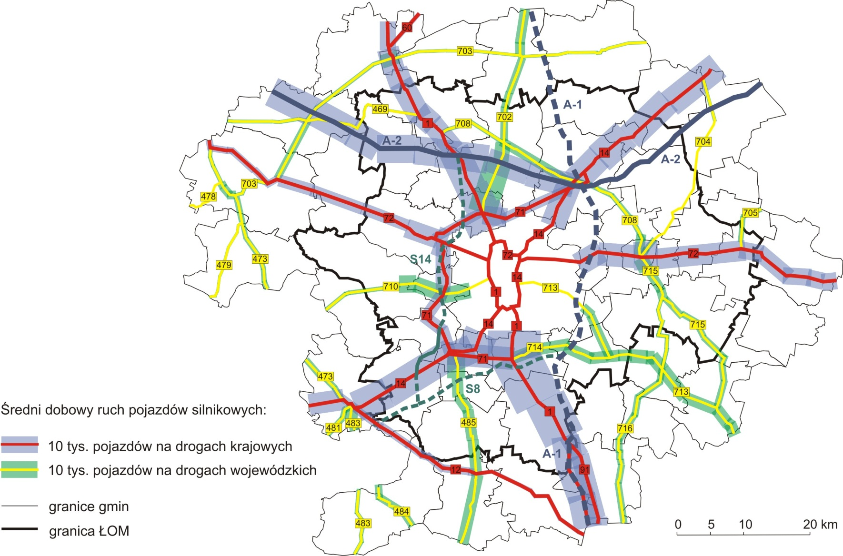
Notes:
Kluczowym, dla spójności przestrzennej, elementem infrastruktury technicznej jest sieć dróg kołowych, zróżnicowana pod względem układu geometrycznego, gęstości i dostępności węzłów, kategorii funkcjonalnych, a także sposobu, w jaki poszczególne drogi są powiązane ze sobą, siecią osadniczą oraz z przyległym obszarem [Towpik et al. 2006]. Aby spełniała ona swoją rolę w sposób zadowalający, drogi poszczególnych kategorii powinny cechować się odpowiednią przepustowością, nośnością oraz stwarzać bezpieczne warunki do ruchu pojazdów.
Główne rysy bazy materialnej transportu kołowego ŁOM i przylegających do niego gmin, w największym stopniu decydujące o spójności terytorium na poziomie subregionalnym, są wyznaczone przez 9 dróg krajowych oraz 18 ciągów wojewódzkich, tworzących układ promienisto-koncentryczny (por. ryc. 1).
Przez badany obszar przebiega równoleżnikowy odcinek autostrady A2, przyspieszony ruch pojazdów może się odbywać również fragmentarycznie na odcinku DK1, wybiegającym na południe z gminy Tuszyn. Badany obszar cechuje się znikomym udziałem dróg ekspresowych. Opracowywane od wielu lat plany rozwoju sieci dróg kołowych woj. łódzkiego zakładają wybudowanie w jego granicach dwóch dróg tej kategorii – S-8, biegnącej z Wrocławia do Warszawy, oraz S-14, łączącej autostradę A2 (węzeł Emilia) z drogą S-8 (węzeł Róża w Mogilnie Dolnym w gminie Dobroń). Tworząc tzw. autostradowy ring Łodzi, mają one stanowić dopełnienie układu autostrad, spinających ciąg urbanizacji Łęczyca-Ozorków-Zgierz-Aleksandrów Łódzki-Łódź-Konstantynów Łódzki-Pabianice-Łask-Zduńska Wola-Sieradz [por. Gnidziński et al. 2005; Studium trasowania… 2004]. S-8 miała początkowo zostać przesunięta daleko na południe od Łodzi i przebiegać w sąsiedztwie Bełchatowa oraz Piotrkowa Trybunalskiego. W wyniku sprzeciwu społecznego utrzymano jej trasowanie w sąsiedztwie rdzenia ŁOM – węzeł „Wrocław”, spinający tę drogę z autostradą A1, ma być zlokalizowany na terenie gminy Rzgów (Pielesiak 2012). Oddanie do użytku w granicach ŁOM drogi S-8 przewidziano na 2014 r.; pierwszy odcinek S-14 (część zachodniej obwodnicy Pabianic) włączono do eksploatacji w bieżącym roku.
Autostrady, które poza kilkoma węzłami (Wartkowice, Emilia, Piątek, Stryków I i II oraz Łyszkowice) nie są włączone w lokalne sieci transportowe, obsługując ruch tranzytowy. Sieć autostrad, a pewnym stopniu także dróg ekspresowych, stanowi wręcz barierę dla przemieszczeń lokalnych, wymuszając nadkładanie drogi w celu jej przekroczenia w niewielu wyznaczonych do tego celu punktach. O spójności sieci w skali subregionalnej decydują więc pozostałe drogi krajowe, ciągi i wojewódzkie, a także część ciągów powiatowych i gminnych.
Poza dwoma odcinkami autostrad, przez obszar formalnie wyznaczonego ŁOM przebiegało 275,6 km dróg krajowych i 168,8 km dróg wojewódzkich, tworzących promienisto-koncentryczny układ z dwiema obwodnicami Łodzi – wewnętrzną (DK1, 14 i 72), oraz niepełnym pierścieniem zewnętrznym (DK71 i DW714), którego domkniecie nastąpi po ukończeniu budowy A1. Biorąc pod uwagę cały obszar badań, najkorzystniejszym położeniem względem sieci głównych dróg cechowały się gminy Łódź, miejska i wiejska Zgierz, Stryków, Rzgów, Tuszyn, Ksawerów, Pabianice – miasto i obszar wiejski, Dobroń, Aleksandrów Łódzki, a także Łęczyca, Łask, Grabica oraz Moszczenica (przebiegały przez nie co najmniej dwie drogi krajowe). Bezpośredniego dostępu do ciągów tej kategorii były pozbawione gminy Parzęczew i Dmosin („posiadające” autostradę, ale bez możliwości bezpośredniego wjazdu na nią), Lutomiersk, Dłutów, Brójce, Koluszki, Andrespol, Dmosin oraz połowa gmin obrzeża ŁOM, w szczególności jego północno-wschodnia część. W wymienionych jednostkach terytorialnych nadrzędną rolę w zbieraniu ruchu kołowego odgrywały drogi wojewódzkie. Sytuacja ta ulegnie zmianie z chwilą oddania do użytku planowanych w regionie miejskim Łodzi kolejnych odcinków autostrad oraz dróg ekspresowych [Pielesiak 2012].
Bezwzględna długość dróg na badanym obszarze jest w oczywisty sposób związana z powierzchnią poszczególnych gmin – zdecydowanie dominowała pod tym względem Łódź (986,36 km); wysoką wartością miernika cechowały się także gmina wiejska Zgierz (300,7 km) oraz Stryków (245,43 km). W strukturze dróg we wszystkich gminach przeważały obiekty komunalne, stanowiące w przypadku ścisłego ŁOM łącznie 62,13% z 2498,710 km ogółu sieci. W gminach Lutomiersk, Dmosin i Rogów równie istotnymi elementami lokalnych sieci dla transportu kołowego były drogi powiatowe – różnice w długości bezwzględnych dla obu kategorii zamykały się w granicy 2,2 km.
W 2009 r. gęstość dróg kołowych ogółem na badanym obszarze wyniosła 146,69 km/100 km². Dla formalnie wyznaczonego obszaru metropolitalnego wartość analogicznego wskaźnika sięgnęła 196,14 km/100. Największe zagęszczenie infrastruktury drogowej występowało w miastach regionu oraz gminach wiejskich i miejsko-wiejskich bezpośrednio sąsiadujących z Łodzią (por. ryc. 2). Ogólnie dostrzegalne jest większe zagęszczenie sieci w obejmującym niemal cały ŁOM południkowym pasie gmin, rozciągającym się od powiatu łęczyckiego na północy po gminy Zelów i Drużbice na południu.
Najlepsze warunki do przemieszczeń stwarzały drogi krajowe i wojewódzkie, chociaż także ich stan techniczny na wielu odcinkach wymagał poniesienia znacznych nakładów inwestycyjnych w celu poprawienia komfortu podróżowania. W przeważającej części oceniany był on jako zły – parametry techniczne nie odpowiadały, pełnionym przez poszczególne ciągi, funkcjom. Przy rosnących potokach ruchu nawierzchnie nadal cechowały się zbyt małą nośnością, nieustannie pogarszał się stan obiektów mostowych. Dodatkowym czynnikiem negatywnie wpływającym na stan sieci drogowej ŁOM był zbyt duży udział dróg nieutwardzonych niższych kategorii [Pielesiak 2012]. Dane GDDKiA, ZDW oraz ZDiT – stan na koniec 2008 r.
Na badanym obszarze, nie uwzględniając autostrad, zdecydowanie dominowały ciągi o dwóch pasach ruchu, nawet w klasie dróg wojewódzkich i krajowych. Największą przepustowością cechowały się wewnętrzne obwodnice Łodzi, mające miejscami 5 i więcej pasów. Poza rdzeniem ŁOM, drogi cechujące się zwiększoną przepustowością wybudowano w gminach Rzgów, Tuszyn, Moszczenica i Grabica (DK1), w Pabianicach (S-14 i DK14 bis) oraz Zgierzu (DK1). Mniejsze znaczenie dla płynności przepływów międzygminnych miały fragmentarycznie poszerzone jezdnie w centralnych częściach miast Łask, Łęczyca, Ozorków oraz Pabianice.
Istotnym mankamentem sieci drogowej ŁOM była niedostateczna szerokość północnego odcinka DK1, w szczególności w granicach Zgierza – relatywnie dużego ośrodka miejskiego, w którym mała przepustowość drogi o krajowej i międzynarodowej randze była dodatkowo ograniczona wskutek jej włączenia w radialny układ ulic miejskich. Na problem ten nakładała się dodatkowo kwestia obsługi ruchu kołowego w obszarach granicznych silnie zurbanizowanych jednostek osadniczych. Obecnie, w celu usprawnienia przepływu pojazdów do i z dużych miast, coraz częściej praktykowane jest poszerzanie tras wlotowych (Kupiec et al. 2005). W ŁOM sytuacja pod tym względem była bardzo niekorzystna – kilkupasmowe jezdnie prowadziły ruch niemal wyłącznie w obrębie Łodzi, zwężając się do dróg jednopasmowych na wszystkich, poza południowym odcinkiem DK1, ważniejszych drogach łączących ją z gminami ościennymi. W ostatnich latach poszerzony został krótki odcinek DK1 w północnej części miasta, inwestycja ta jednak, ze względu na brak ciągłości na obszarze sąsiedniego Zgierza (wzdłuż granicy obu jednostek rozciąga się utrudniający rozbudowę pas leśny), nie przyniosła znacznej poprawy w obsłudze ruchu. Zarządca DK1 za przyczynę braku działań na rzecz zwiększenia przepustowości ciągu w granicach Zgierza wskazał trudności w zakresie pozyskania terenu, wynikające z istniejącego zagospodarowania obrzeży obiektu [Pielesiak 2012].
Obok zdeterminowanej szerokością poszczególnych ciągów przepustowością, drogi kołowe badanego obszaru cechowały się także zróżnicowaną, ogólnie niedostateczną, nośnością. W granicach formalnie wyznaczonego ŁOM, spośród ciągów najwyższej kategorii, rozprowadzających główne potoki ruchu, tylko autostrada, droga ekspresowa oraz DK1 mogły obsługiwać ruch pojazdów o zwiększonym nacisku 11,5 t.
Drogi krajowe ŁOM miały status ciągów o klasach A–GP. W przypadku dróg wojewódzkich nie były zauważalne większe prawidłowości w zakresie klas technicznych – zaobserwowano zbliżone udziały ciągów głównych i zbiorczych. Na terenach zurbanizowanych badanego obszaru, biorąc pod uwagę liczbę obiektów, drogi powiatowe miały najczęściej kategorię obiektów zbiorczych, z mniejszym udziałem dróg lokalnych; na obszarach wiejskich przeważały ciągi lokalne z mniejszym udziałem dróg dojazdowych. Wyjątkiem było niewielkie powierzchniowo miasto Ozorków, w którym niemal wszystkie obiekty miały status lokalnych, mimo cechujących je względnie dobrych parametrów technicznych [ibidem].
Rozbudowa bazy materialnej oraz funkcjonowanie transportu kołowego w rdzeniu obszaru metropolitalnego napotykało liczne utrudnienia ze strony sieci kolejowej, która zamkniętym pierścieniem okalała centralną część miasta, oddzielając od niej największe dzielnice mieszkaniowe. Ograniczenia tego rodzaju występowały także w innych gminach ŁOM, cechujących się wyższą od przeciętnej gęstością torowisk – najwięcej konfliktów z tego tytułu zanotowano w gminach Koluszki, miejskiej Zgierz oraz Andrespol [ibidem].
W ramach Wieloletniego Programu Inwestycyjnego Województwa Łódzkiego na lata 2008-2013, w obszarze metropolitalnym zaplanowano wiele działań poprawiających jakość istniejącej infrastruktury drogowej oraz bezpieczeństwo ruchu drogowego. Projekt, poza już zrealizowaną przebudową DW-708 na odcinku Ozorków-Warszyce-Stryków-Niesułków, przewiduje rozbudowę ciągów nr: 702 na odcinku Gieczno-Zgierz (2008–2016), 713 na odcinku Andrespol-Ujazd (2009–2015); 714 na odcinku Rzgów-Kurowice (2009–2015); 710 na odcinku Łódź-Lutomiersk, wraz z budową obwodnicy Konstantynowa Łódzkiego (2009–2013); 485 Pabianice-Bełchatów wraz z budową obwodnicy wsi Dłutów (2008-2015) oraz przebudowę drogi nr 710 na odcinku Lutomiersk-Włyń (2008–2017). Łącznie 9 spośród 17 projektów odnosi się do gmin ŁOM; szczególnie istotna w tym przypadku jest budowa obwodnic miast i wsi, zdecydowanie zalecanych dla dróg o znaczeniu międzynarodowym i krajowym [Kupiec et al. 2005].

Slide 11
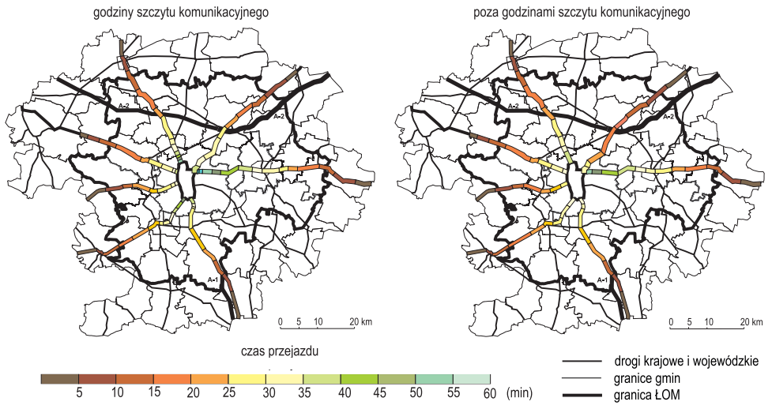
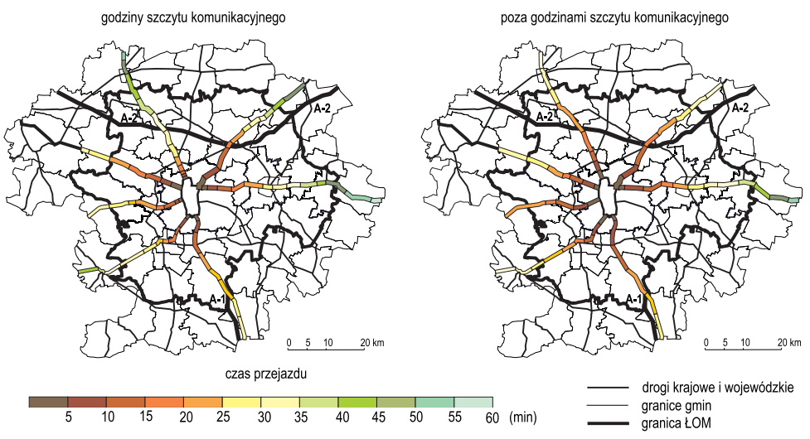
Notes:
W świetle GPR z 2010 r. największe przemieszczenia pojazdów na drogach kołowych regionu miejskiego Łodzi odbywały się na drogach A2 i DK1 (por. ryc. 11); silnie obciążone okazały się także DK14 oraz DK72. Na wymienionych ciągach zliczono w ciągu doby odpowiednio ponad 14,3, 12,8 tys., 14,8 tys. i 7,3 tys. pojazdów. Obiekty te cechowały się jednocześnie najwyższym, przekraczającym 9%, udziałem ruchu nocnego. Z ciągów wojewódzkich największą rolę w obsłudze przemieszczeń w granicach badanego obszaru odgrywały DW710 oraz DW702 na odcinku Zgierz-Łódź. Na DK1, DK14 oraz DW702 i DW710 zaznaczało się dośrodkowe kaskadowe narastanie potoków pojazdów. Na tej podstawie pośrednio można wnioskować o kierunkach i zasięgu największych migracji wahadłowych oraz wewnątrzmetropolitalnych przemieszczeń gospodarczych – przyrost liczby pojazdów osobowych oraz dostawczych w potoku ogólnym okazał się największy między Łodzią a Zgierzem, Aleksandrowem Łódzkim, Lutomierskiem, Pabianicami, Tuszynem oraz Brzezinami [Pielesiak 2012].
Głównymi korytarzami dla ruchu samochodów ciężarowych były autostrada A2 i DK14 (korytarz tranzytowy do Warszawy), DK1 oraz, w mniejszym stopniu DK72 między Łodzią a Jeżowem. W grupie zdecydowanie mniej obciążonych ciągów wojewódzkich, dla transportu towarów najistotniejsze były wiążące DK1, DK14 i A2 drogi nr 702, 708 (do skrzyżowania w Kęblinach) i 715 (między Brzezinami a Koluszkami). Na badanym obszarze udział samochodów ciężarowych w ogóle zanotowanych pojazdów wahał się od ok. 7–25% na drogach wojewódzkich do 7–39% na drogach krajowych. Potoki pojazdów ciężarowych miały bardziej wyrównane wielkości (głównie tranzyt) niż przepływy pojazdów osobowych (uwzględniające oprócz tranzytu również dojazdy do miejsc pracy, nauki i innych placówek usługowych) [Pielesiak 2012].
Porównanie obciążeń poszczególnych dróg pomierzonych podczas cyklicznych badań ruchu w ostatnich 10 latach potwierdza nadrzędną rolę DK1 w sieci ŁOM. Wskazuje ono również na rosnące znaczenie odcinka DK72, 71 (Aleksandrów Łódzki-Zgierz-Stryków) oraz 14 (Stryków-Głowno-Domaniewice), gdzie również zanotowano jedne z najwyższych wartości przyrostu ruchu pojazdów. W skali regionu miejskiego Łodzi poprawiła się także ranga dróg wojewódzkich: 702 (miasto Zgierz), 485 (Pabianice-Drużbice), 708 (Ozorków-Stryków), 710 (Łódź-Lutomiersk), 714 (Rzgów-Brójce), 715 (Brzeziny-Koluszki), a także 716 (Koluszki-Moszczenica). Wzrost obciążeń zdecydowanie wyróżnił badany obszar na tle woj. łódzkiego [Czarnecka 2007]. W porównaniu do pomiaru ruchu z 2005 r., zaobserwowano bardzo wyraźne przesunięcia w potokach pojazdów ciężarowych, wywołane oddaniem do użytku kolejnego fragmentu autostrady A2.
3.2. Czas przejazdu
Znaczenie transportu indywidualnego w Polsce jest obecnie bardzo duże. Od lat obserwowany jest spadek przewozów w transporcie zbiorowym, co wynika m.in. z większego komfortu podróżowania, skłaniającego do wyboru własnego samochodu w codziennych dojazdach. To oczywiście przekłada się na wzrost kongestii, która widoczna jest w szczególności na drogach dojazdowych i w centrach dużych miast w godzinach szczytu komunikacyjnego.
Z punktu widzenia prowadzonych przez autorów analiz, pomiar rzeczywistego czasu przejazdu jest bardzo ważny. O sile powiązań w obrębie danego obszaru, którego najbardziej wyraźnym przejawem są przepływy pracownicze, dojazdy do szkół i usług, decyduje czas przejazdu. Jest on oczywiście odmienny od czasu przejazdu w transporcie zbiorowym.
Pomiar czasu przejazdu w transporcie indywidualnym jest zadaniem skomplikowanym. Parametr ten jest determinowany wieloma czynnikami – warunkami atmosferycznymi, nieprzewidzianymi zdarzeniami na drodze (np.: wypadki) i zmienny, zarówno w rozkładzie dobowym, tygodniowym, jak i rocznym.
Wprawdzie w badaniach tego rodzaju można odwołać się do licznych serwisów internetowych oferujących obliczanie przybliżonego czasu przejazdu, jednak sprawdzają się one na dłuższych trasach, z pominięciem obszarów silnie zurbanizowanych.
Z przedstawionych względów, autorzy zdecydowali się przeprowadzić badania czasu dojazdu samodzielnie.
Biorąc pod uwagę, że większość powiązań kształtujących spójność ŁOM generowana jest przez Łódź, analiza dostępności czasowej została opracowana do największego ośrodka miejskiego. Do badania wytypowano siedem głównych tras wylotowych z Łodzi, są to w całości drogi krajowe i wojewódzkie. Przebiegają one przez większość gmin obszaru metropolitalnego i generują największy potok przejazdów. Pominięto tym samym gminy położone peryferyjnie w stosunku do głównego układu komunikacyjnego regionu. Były to jednak tylko cztery gminy położone w obrębie obszaru metropolitalnego (w tym trzy ze względu na wyłączenie z analiz drogi wojewódzkiej nr 713) oraz 16 z otoczenia ŁOM. Poza gminami leżącymi przy wyłączonej z analiz DW714, pozostałe jednostki są położone przy drogach o relatywnie niskim ruchu kołowym.
Pomiar czasu dojazdu był prowadzony od zewnętrznych granic gmin ościennych ŁOM, do tzw. wewnętrznej obwodnicy miasta, która wyznacza zasięg przestrzenny szeroko rozumianego śródmieścia Łodzi. Obwodnicę tę wyznaczają DK1 (w ciągu al. Włókniarzy i ul. Paderewskiego), DK14 (w ciągu ul. Broniewskiego, Śmigłego-Rydza, Kopcinskiego i Strykowskiej) oraz DK72 (w ciągu ul. Sikorskiego, Łagiewnickiej i Inflanckiej).
Wybór tras, na których przeprowadzono pomiar, oparto na analizie sieci drogowej regionu oraz wskazania internetowych serwisów drogowych (wybrano w ten sposób tzw. trasy optymalne, oferujące najbardziej dogodny dojazd z punktu widzenia kategorii drogi i jednocześnie powodujące najwyższe potoki ruchu w świetle wyników GPR).
Dla każdej z siedmiu tras obliczono teoretyczny czas przejazdu na całym analizowanym odcinku, rozumiany jako czas potrzebny do przejechania danego odcinka drogi przy poruszaniu się z maksymalną dopuszczalną prędkością jazdy. Czas teoretyczny został obliczony przez autorów na podstawie inwentaryzacji terenowej przejazdu poszczególnych dróg i odnotowania ograniczeń prędkości na poszczególnych ich odcinkach. Do obliczonego czasu teoretycznego doliczono również po 30 sekund dla każdej sygnalizacji świetlnej znajdującej się na trasie przejazdu.
Pomiar rzeczywistego czasu przejazdu został przeprowadzony w systemie tygodniowym. Wybór dni pomiaru był kwestią dość trudną. Zdecydowano się ograniczyć go do dni powszednich, kiedy ruch kołowy jest największy. Mając na uwadze, że w dni powszednie również obserwuje się zróżnicowaną wielkość potoków przejazdów (największe w poniedziałki i piątki), zdecydowano się na wykonanie pomiaru w trzy dni tygodnia: poniedziałek, środę oraz piątek, reprezentujące różny rozkład potoków.
W celu uzyskania miarodajnych wyników badanie zostało wykonane dwukrotnie. W obydwóch przypadkach wybór terminu badania był podyktowany warunkami pogodowymi (w ten sposób wykluczono z badania okres zimowy, miesiące letnie – w wakacje ruch kołowy jest niższy oraz tygodnie, które wiążą się z dłuższą przerwą np.: okres świąt itp.).Ostatecznie badania przeprowadzono w maju (9, 11, 13 2011) oraz październiku (17, 19, 21 2011 r.).
Każdego dnia przeprowadzono cztery pomiary czasu przejazdu (dwukrotnie w każdym kierunku, w godzinach szczytu oraz poza szczytem komunikacyjnym). Badanie prowadzono jednocześnie na wszystkich siedmiu trasach. Przejazdy realizowano z maksymalną dopuszczalną na danym odcinku prędkością (jeżeli warunki na drodze to umożliwiały). Pierwszy dzienny pomiar czasu dojazdu był prowadzony w kierunku Łodzi. Rozpoczynał się on, w zależności od obliczonego wcześniej teoretycznego czasu przejazdu, o godzinie, która umożliwiała dojazd do wewnętrznej obwodnicy Łodzi na 7:45. Pora ta została przyjęta z założeniem, że większość osób generujących poranny szczyt komunikacyjny udaje się do pracy (szkoły) na 8:00, a czas potrzebny, aby dojechać do większości miejsc w obrębie śródmieścia Łodzi wynosi w przybliżeniu 15 min.
Drugi pomiar (z Łodzi w kierunku granic obszaru metropolitalnego) rozpoczynał się o godz. 10:00, po zakończeniu porannego szczytu komunikacyjnego. W drodze powrotnej do Łodzi, także poza godzinami szczytu, prowadzono pomiar trzeci. Ze względu na prowadzone prace modernizacyjne w badaniach nie uwzględniono drogi wojewódzkiej nr 713 prowadzącej w kierunku wschodnim do Tomaszowa Mazowieckiego.
Ostatni pomiar rzeczywistego czasu przejazdu, w trakcie popołudniowego szczytu komunikacyjnego (od wewnętrznej obwodnicy Łodzi) rozpoczynał się o godz. 16:15. Nawiązano tym samym do założenia przyjętego przy pomiarze pierwszym, w myśl którego powszechną godziną zakończenia pracy jest 16:00, a 15 min. zajmuje wyjechanie ze śródmieścia Łodzi. Łącznie przeprowadzono 24 pomiary (12 w godzinach szczytu i tyle samo poza godzinami szczytu), po cztery w każdym z 6 dni badania.
W trakcie pomiaru, obok określenia całkowitego czasu przejazdu na danej trasie, zmierzono również czas przejazdu między wyznaczonymi punktami kontrolnymi (najczęściej były nimi centra siedzib gmin, przez które przebiegała tras pomiaru) oraz nanoszono na mapę lokalizację samochodu w odstępach 5-minutowych.. Wszystkie pomiary były opisywane w specjalnie przygotowanych formularzach. Każdy z 24 przypadków był odnotowany w oddzielnym formularzu oraz arkuszu mapy topograficznej.
W przypadku analizowanych tras teoretyczny czas przejazdu do Łodzi, z wyjątkiem DK72 w kierunku Brzezin, oscyluje w granicach 40-45 min (najdłużej z analizowanych dróg), a teoretyczna prędkość jazdy jest nie mniejsza niż 50 km/h (por. tab. 1). Przyjmując izochronę 1 godziny, jako granicznej wartości wyznaczającej zasięg przestrzenny codziennych dojazdów do Łodzi, całość analizowanego obszaru mieści się w jej granicach.
W świetle przeprowadzonego pomiaru faktycznego czasu przejazdu, uśrednione opóźnienia w stosunku do czasu teoretycznego oscylują w granicach 5-15 min. W godzinach szczytu są one o kilku minut większe, a poza godzinami szczytu nie przekraczają natomiast 10 min (poza jednym przypadkiem). Mniejsze różnice występują gdy uwzględni się w czasie teoretycznym sygnalizację świetlną. Poza godzinami szczytu czas teoretyczny pokrywa się z realnym, w niektórych przypadkach jest większy o 1-3 min. Dla pomiarów przeprowadzonych w godzinach szczytu tylko w czterech przypadkach opóźnień oscyluje w granicach 10 min, w pozostałych jest natomiast mniejsze.
Trasy o największych opóźnieniach w stosunku do czasu teoretycznego to DK1 w kierunku Łęczycy oraz DK14 w kierunku Łasku. Poza granicami Łodzi, oba przypadki dróg jednojezdniowych (po jednym pasie ruchu w każdym kierunku jazdy), przebiegające dodatkowo przez dwa największe, obok miasta wojewódzkiego, ośrodki obszaru metropolitalnego (Zgierz i Pabianice). W godzinach szczytu średnie opóźnienia na tych trasach wynoszą 20 min uwzględniając sygnalizację świetlną w czasie teoretycznym (jest to opóźnienie powyżej 40% w stosunku do całkowitego czasu teoretycznego przejazdu).
Najmniejsze opóźnienia dotyczą DK1 biegnącej z Łodzi w kierunku Rzgowa. DK1 na tym odcinku jest trasą tranzytową, w 60% swojej długości dwujezdniową (z dwoma pasami ruchu w każdym kierunku), omijającą większe miejscowości położone w jej biegu.
Biorąc pod uwagę średnie opóźnienia ze wszystkich 24 pomiarów, okazuje się, że prawie cały analizowany obszar mieści się w zasięgu izochrony 1 godziny, realnie sprzyjającej codziennym dojazdom do Łodzi. Odnotowane opóźnienia nie wpływają zatem istotnie na czas przejazdu do stolicy województwa. W kontekście otrzymanych wyników (z wyłączeniem newralgicznych odcinków DK1 i DK14) na drogach wylotowych z Łodzi nie obserwuje się wzmożonej kongestii, która mogłaby istotnie hamować potoki ruchu do i z Łodzi. Mając na uwadze dodatkowo realizowane obecnie, lub w najbliższej przyszłości inwestycje drogowe, przede wszystkim budowę A1, S8, S14 (zachodnia obwodnica Łodzi) oraz dróg towarzyszących im, obecny system transportu kołowego ŁOM zapewnia odpowiednią przepustowość. Nie dotyczy to jednak dróg w szeroko rozumianym śródmieściu Łodzi.
Na ryc. 12 zaprezentowano rozkład odcinkowych czasów przejazdu, na wszystkich analizowanych trasach, z uwzględnieniem wszystkich przeprowadzonych pomiarów (z podziałem na godziny szczytu i w okresie poza godzinami szczytu). Rycina nie przedstawia różnic czasu przejazdu poszczególnymi odcinkami (o różnej długości), lecz identyfikuje te fragmenty tras, które w zależności od pory pomiaru cechują się największymi różnicami w teoretycznym i faktycznym czasie przejazdu. One bowiem w największym stopniu decydują o opóźnieniach na danej trasie.
W przypadku odcinków położonych w dużej odległości od Łodzi różnice czasu przejazdu są niewielkie (na rycinie są to linie w jaśniejszych odcieniach koloru niebieskiego). W niektórych przypadkach ilustrujące zjawisko linie są zbliżone nawet do prostej (różnica w czasie przejazdu mieści się 2-3 minutach). Im dany odcinek trasy jest położony bliższej Łodzi tym czas przejazdu jest większy, a wartości najwyższe przyjmuje na odcinkach w obrębie Łodzi oraz pozostałych większych miast obszaru (przede wszystkim Zgierza i Pabianic).
w czerwcu 2012 r. udostępniono dla ruchu obwodnicę Ksawerowa i Pabianic w ciągu drogi krajowej nr 14 (częściowo w standardzie drogi ekspresowej). Oznacza, to, że ruch, w szczególności tranzytowy, prowadzony dotychczasową drogą uległ zmniejszeniu. Biorąc pod uwagę to, że dla mieszkańców gmin Ksawerów i Pabianic oraz przemieszczających się dalej w kierunku Bełchatowa nowa obwodnica nie jest alternatywą, skrócenie czasu przejazdu nie jest jednak istotne.
Czas przejazdu na poszczególnych odcinkach zależy od pory dnia (jest oczywiście wyraźnie wyższy w porannych i popołudniowych godzinach szczytu), ale również od dnia tygodnia. Najdłuższe czasy przejazdu odnotowuje się w poniedziałki (w szczególności w godzinach porannych) oraz piątki (w godzinach popołudniowych). Nierzadko czas przejazdu w tych porach okazał się dwukrotnie wyższy od przeciętnej. Obserwacja ta nie wymaga szerszego wyjaśnienia, poza tym, że są to pory przyjazdu lub wyjazdu z Łodzi osób na stałe mieszkających z dala od miasta wojewódzkiego, dodatkowo nakładają się na to wyjazdy tzw. weekendowe. Większych różnic nie odnotowano między majem a październikiem, czyli miesiącami, w których prowadzono badania.
Na ryc. 13. 14 i 15 zaprezentowano dla każdego z analizowanych dni tygodnia (uśredniając pomiary majowe i październikowe) odcinkowe czasy przejazdu na wszystkich analizowanych trasach, dla pięciominutowych interwałów. Potwierdzają one obserwacje poczynione w dotychczasowej analizie, wskazując Łódź i jej bezpośrednie otoczenie jako miejsca występowania największych opóźnień w czasie przejazdu, w szczególności w godzinach szczytu.
W wyniku poczynionych na podstawie pomiarów obserwacji można wskazać kilka czynników, które przyczyniają się do zanotowanych opóźnień. Obserwacje te można traktować jako wytyczną dla wspólnej polityki transportowej ŁOM.
Podstawowym i decydującym czynnikiem generującym opóźnienia jest brak obwodnic większych miast (w szczególności Zgierza, Brzezin oraz Aleksandrowa Łódzkiego). Ośrodki te cechuje duży ruch lokalny, który wpływa na podniesienie poziomu kongestii na analizowanych trasach. Drugi czynnik to niedostosowana do panujących warunków drogowych, sygnalizacja świetlna. W wielu przypadkach, m.in. ze względu na niedostateczną synchronizację, uniemożliwia ona płynny przejazd. W szczególności uwaga ta dotyczy godzin szczytu.
Kolejną kwestią jest brak wydzielonych lewoskrętów, w przypadku dróg posiadających po jednym pasie ruchu w każdym kierunku. Ostatnią kwestią, na którą należy zwrócić uwagę, jest niedostosowanie ograniczeń dopuszczalnej prędkości jazdy do obserwowanego zapotrzebowania. Dotyczy to zarówno miejsc, gdzie prędkość przemieszczania mogłaby być większa, jak i miejsc niebezpiecznych wymagających jej ograniczenia. Największym, zdaniem autorów, utrudnieniem jest częstotliwość i rozkład przestrzenny zmian ograniczenia prędkości na drodze (zmiany ograniczeń prędkości na niewielkich odcinkach np. zwiększenie z 50 km/h do 70 km/h, ale tylko na odcinku 300 m).
W celu wyznaczenia syntetycznej miary powiązań transportowych ŁOM wykorzystano cztery wskaźniki, obliczone w poprzedzających analizach szczegółowych:
ocena rozwoju infrastruktury transportowej;
liczba międzygminnych powiązań w transporcie zbiorowym;
liczba bezpośrednich połączeń w transporcie zbiorowym do Łodzi w typowy dzień roboczy;
uśredniony czas przejazdu transportem zbiorowym do Łodzi (w min.);
W konstrukcji miary syntetycznej pominięto wartości charakteryzujące wielkość ruchu oraz czas przejazdu transportem indywidualnym ze względu na brak porównywalnych danych dla każdej z badanych gmin. Z analizy wyłączono także Łódź – ośrodek centralny obszaru metropolitalnego.
W pierwszej kolejności dokonano standaryzacji danych wyjściowych, wykorzystując w tym celu wartości średniej arytmetycznej oraz odchylenia standardowego. Następnie zestandaryzowane dane zsumowano, kierując się zasadami metody Ernsta – jednej z metod analizy wielozmiennej, otrzymując tym samym wartość agregatowej miary powiązań transportowych. W ostatnim etapie, wykorzystując otrzymane wartości wskaźnika, przyporządkowano gminy do czterech grup na podstawie wartości miar pozycyjnych (mediany oraz pierwszego i trzeciego kwartylu).
Przestrzenny rozkład powiązań transportowych w ŁOM zilustrowano na ryc. 16. Gminy o najwyższych wartościach wskaźnika koncentrują się wokół Łodzi, w szczególności przy północnych i południowo-zachodnich granicach miasta oraz wzdłuż głównych szlaków komunikacyjnych. Na rycinie wyraźnie zaznaczają się kierunki przebiegu dróg krajowych z towarzyszącymi im liniami kolejowymi (kierunek północny, północno-wschodni, wschodni oraz południowo-zachodni).
Z wyjątkiem gminy Łask, położonej na południowym zachodzie obszaru, wszystkie jednostki o najwyższych wartościach wskaźnika są zlokalizowane w obrębie obszaru metropolitalnego. Najsłabsze powiązania transportowe wykazują obszary położone w większej odległości od Łodzi, przede wszystkim na północnym-wschodzie zachodzie oraz południu analizowanego obszaru. Poza Dmosinem są to jednostki ościenne ŁOM.
Biorąc pod uwagę wspomniane w podrozdziale pierwszym planowane oraz będące obecnie w realizacji inwestycje drogowe (budowa autostrady A-1 we wschodniej części obszaru; S-8 na południu oraz S-14 na zachodzie) istniejący system transportu kołowego w obszarze metropolitalnym należy ocenić pozytywnie. Działania inwestycyjne zmniejszają ruch tranzytowy w Łodzi oraz w ościennych miastach (Zgierz, Aleksandrów Łódzki, Konstantynów Łódzki oraz Pabianice), odciążając przede wszystkich drogi w centrach tych ośrodków. W przypadku dróg krajowych i wojewódzkich ich stan techniczny z roku na rok poprawia się. W ostatnich latach na niemal wszystkich ważniejszych trasach obszaru metropolitalnego prowadzono prace modernizacyjne. Nie zanotowano także opóźnień w czasie przejazdu do Łodzi indywidualnymi środkami transportu, wynikających ze wzmożonej kongestii na drogach.
Problemem pozostaje stan techniczny dróg niższego szczebla, które w wybranych relacjach odgrywają istotną rolę w systemie transportowym obszaru metropolitalnego. Dokładna ich identyfikacja w przyszłości powinna stanowić zalążek do powstania wspólnego, na poziomie metropolitalnym, programu modernizacji (obiektów istotnych dla poprawnego funkcjonowania całości analizowanego obszaru). Niezbędna jest również budowa obwodnic w przypadku niektórych miast, w szczególności dla Brzezin w ciągu DK72 (plany jej budowy przeciągają się od wielu lat), Aleksandrowa Łódzkiego (w ciągu DK72), Konstantynowa Łódzkiego (w ciągu DW710), choć w tym przypadku, podobnie jak w Zgierzu, łączy się te inwestycje z planowaną drogą S14, w dalszej kolejności Głowna (w ciągu DK14) oraz Łęczycy (w ciągu DK1). Przedsięwzięcia te odciążą ruch w wymienionych miastach i jednocześnie umożliwią zmianę zagospodarowania ich centrów, co przy przebiegu dróg tranzytowych jest niemożliwe.
Pozytywne zmiany w systemie transportowym niosą za sobą również inwestycje kolejowe: budowa nowego dworca Łódź Fabryczna wraz z tunelem łączącym go z dworcem Łódź Kaliska oraz realizacja przez samorząd wojewódzki programu Łódzka Kolej Aglomeracyjna (wiążąca się z modernizacją linii kolejowych, budową nowych przystanków oraz zakupem nowoczesnego taboru kolejowego). Jest to plan ambitny i perspektywiczny, choć według autorów budzi również pewne kontrowersje. W wielu przypadkach przebieg linii kolejowych nie nawiązuje do współczesnej sieci osadniczej regionu. Przystanki są często zlokalizowane z dala od centrów miejscowości (w samej Łodzi planowane obiekty tego typu nie pokrywają się z rozmieszczeniem większych osiedli mieszkaniowych). W tej sytuacji przydatność ŁKA dla mieszkańców obszaru metropolitalnego zależy w dużej mierze od powiązania kolei aglomeracyjnej z pozostałymi środkami transportu zbiorowego, drogami rowerowymi, a także budową parkingów typu park&ride.
Integracja całego systemu transportu zbiorowego jest oczywiście zadaniem trudnym i wymaga współpracy wszystkich szczebli samorządowych obszaru metropolitalnego oraz przewoźników kolejowych. Powinna ona polegać na powiązaniu ze sobą poszczególnych gałęzi transportu (tak aby sprawnie obsługiwać główne kierunku przepływów), ale także na wprowadzeniu wspólnego biletu aglomeracyjnego (obejmującego kolej, lokalny transport zbiorowy, przyszłościowo również autobusy PKS). Bez skoordynowanych działań na poziomie metropolitalnym tego rodzaju przedsięwzięcia najprawdopodobniej nie przyniosą zamierzonych skutków.
Należy także zaznaczyć, że chociaż budowa ŁKA nie wpłynie istotnie na poprawę dostępności do transportu zbiorowego na terenie całego obszaru metropolitalnego, nie oznacza to, że inwestycja ta nie jest potrzebna (ze względu na potrzebę odciążenia dróg kołowych). Jak wykazały zaprezentowane w prezentowanym opracowaniu wyniki badań, gminy położone wzdłuż linii kolejowych już obecnie cechują się najlepszą dostępnością (duża liczba połączeń, kilka gałęzi transportu zbiorowego). Priorytetem powinny stać się działania służące poprawie dostępności gmin obecnie słabo skomunikowanych. Cztery gminy nie mają ani jednego bezpośredniego połączenia z Łodzią, w kilku innych przypadkach liczba połączeń ogranicza się natomiast do pojedynczych kursów.
Autorzy zdają sobie sprawę, że dostępność do transportu zbiorowego jest pochodną istniejącego zapotrzebowania, ale utrzymywanie nawet nierentownych połączeń w dłuższej perspektywie czasu może przynieść pozytywne efekty dla obszaru metropolitalnego traktowanego, jako całość (np. zmniejszenie się ruchu w transporcie indywidualnym).
Podsumowując, pierwszym działaniem inicjującym prace nad polityką transportową na szczeblu metropolitalnym mógłby być współtworzony przez samorządy wszystkich szczebli, serwis internetowy gromadzący informacje nt. aktualnych tras i rozkładów jazdy transportu zbiorowego, funkcjonującego w obszarze metropolitalnym. Obecnie uzyskanie informacji nt. wszystkich dostępnych relacji i połączeń nie jest zadaniem łatwym, czego dowiodły badania autorów. Zgromadzenie takich informacji w jednym miejscu byłoby sporym ułatwieniem dla pasażerów, gdyż niepełna wiedza o ofercie przewoźników sprzyja podejmowaniu decyzji o wyborze transportu indywidualnego.

Slide 12
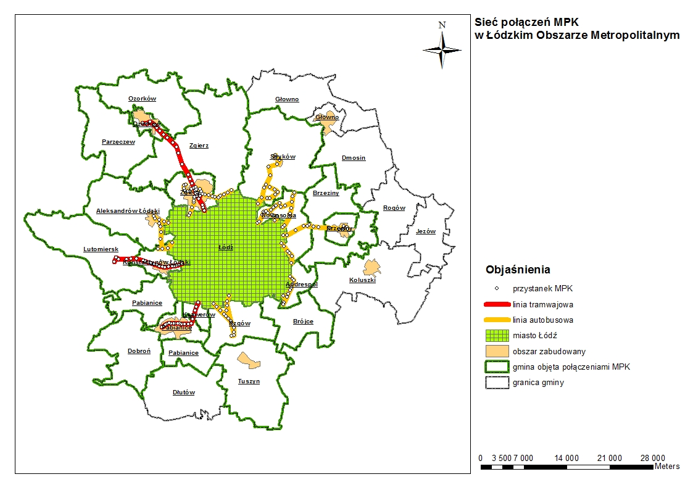
Notes:
Łącznie analizie poddaliśmy 4 powiaty, w których znajduje się 28 gmin (na obszarze bezpośredniej działalności (tam gdzie są przystanki) mpk 15 gmin a obserwowanej w dużym stopniu bezpośredniości dodatkowych 6 (gdzie dostepnośc do przystanku jest dobra ale nie znajduje się on na terenie gminy).
Łącznie mpk urzytkuje 184 grupy przystanków poza granicami administracyjnymi łodzi (x2) na potrzeby dzialalności 28 lini (w tym 5 tramwajowych i 23 autobusowe). Łączna długość linii poza miastem wynosi ok. 136 km (z czego tramwajowe ok. 40 km. A autobusowe ok. 96).

Slide 13
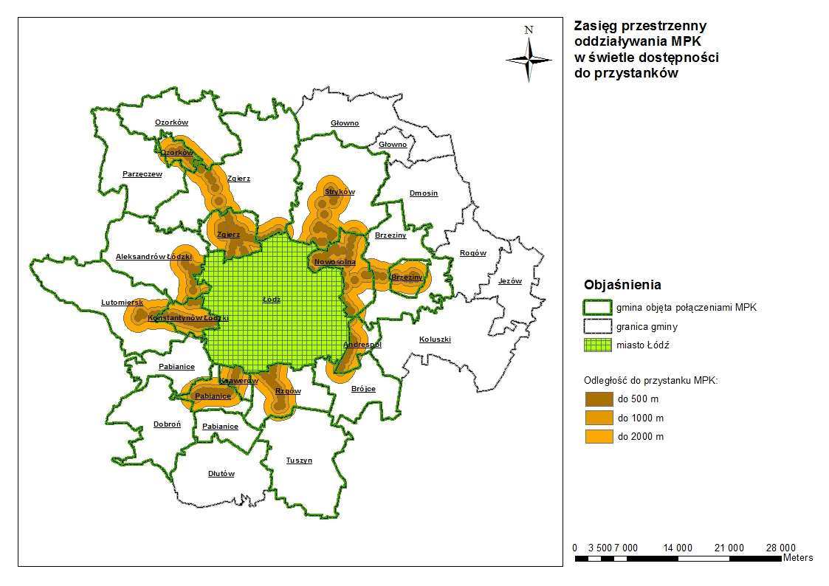
Notes:
Analizując zasięg przestrzenny oddziaływania mpk przyjęlismy 3 zestawy ekwidystant – 500, 1000, 2000 m.
W ujęciu ogólnym zasięg oddziaływania mpk obejmuje choć w niewielkiej części 21 gmin.
W ujęciu bardziej szczegółowym zasięg oddziaływania mpk obserwuje się na 4% Łom w buforze 500m, 10 % w buforze 1 km i 18% w buforze 2km.
Łącznie w zasięgu oddziaływania mpk (w najszerszym 2 km ujęciu) znalazło się 104 jednostek osadniczych w tym (8 miast objętych w zasadzie w całości zamieszkałych przez łącznie 185520). Łączna liczba mieszkańców ŁOM objęta zasięgiem mpk wynosi 237 tys. co stanowi ok. 62% ogółu mieszkańców Łom (wliczając w to łódź to daje 87% - przy założeniu że wszystcy mieszkańcy łodzi maja dostęp do mpk)

Slide 14
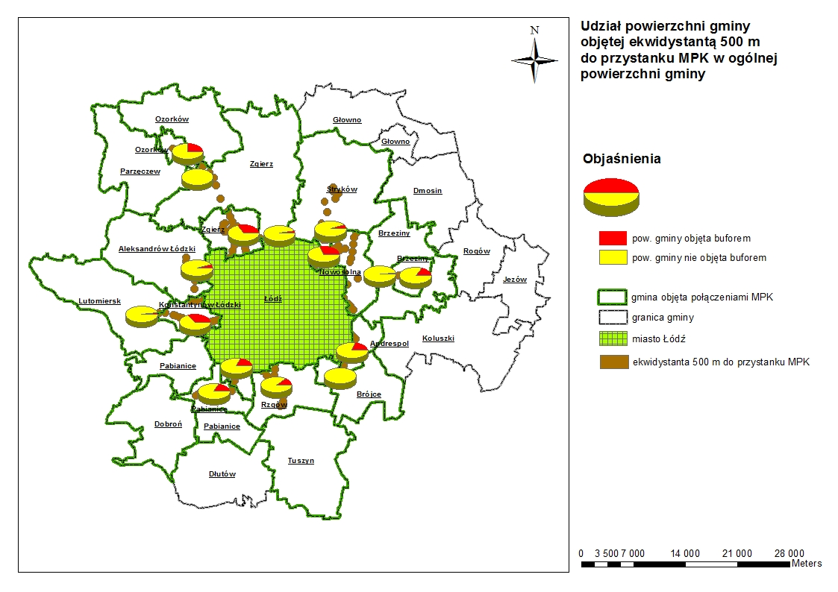

Slide 15
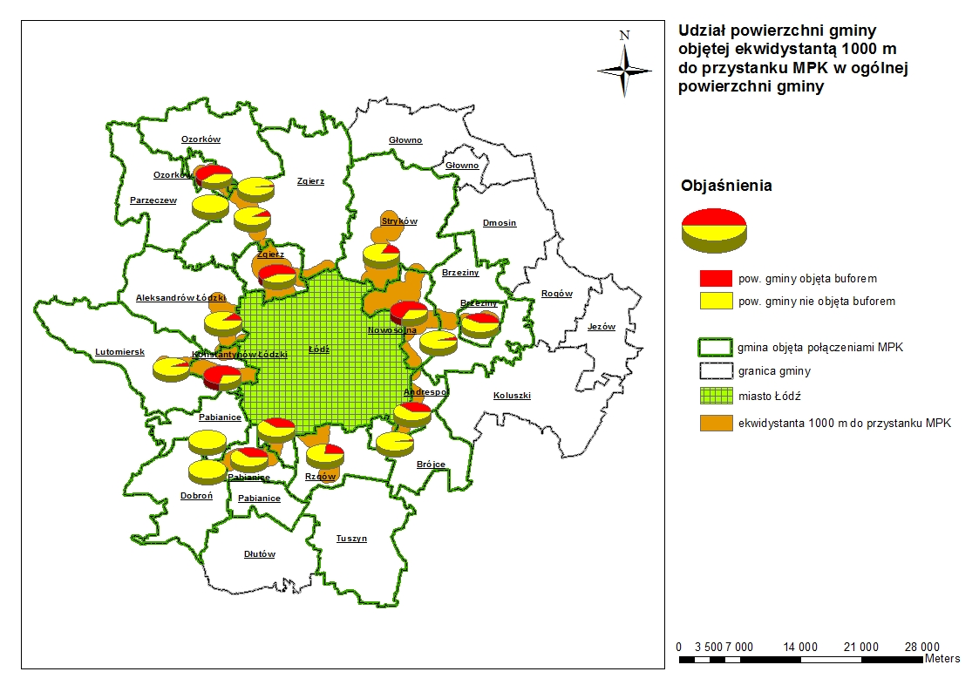

Slide 16
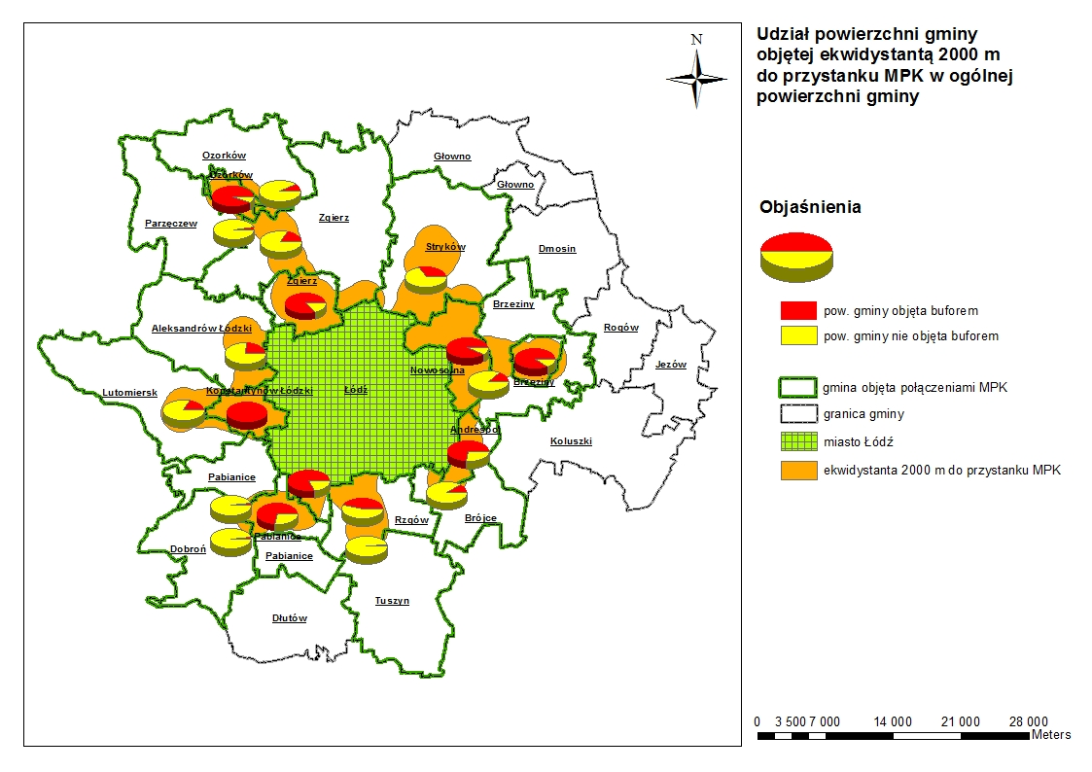

Slide 17
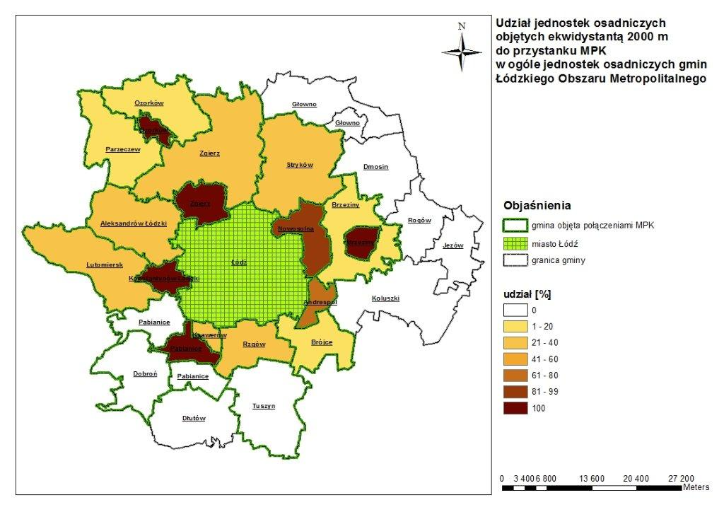

Slide 18
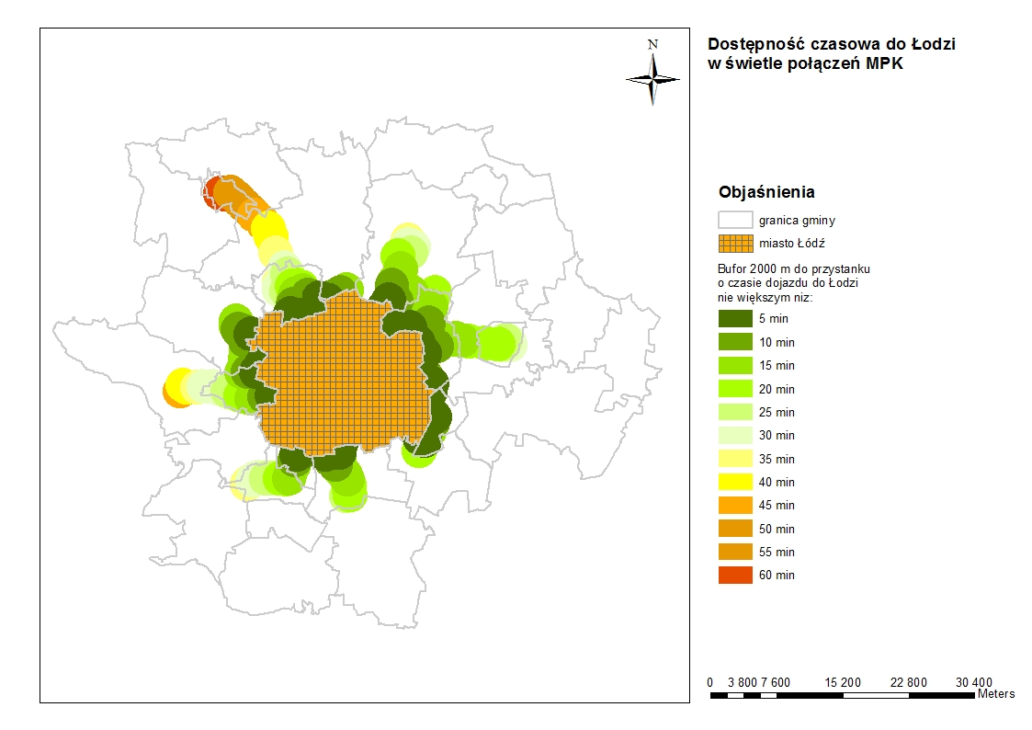
Notes:
Do ukazania zakresu dostępności czasowej łom do Łodzi w świetle połączeń mpk posłużyliśmy się aktualnym rozkładem jazdy autobusów i tramwajów mpk. Badaliśmy dostępność czasową z przystanku w łom do pierwszego przystanku w granicach miasta Łodzi. Te kryteria przyjęliśmy głównie ze względu na obiektywną niemożliwość stwierdzenia dokładnego celu przejazdu miszekańców łom w łodzi. Autobusy i tramwaje jeżdżące po terenie administracyjnym miasta łodzi stanowią skomplikowana strukturę a ich kierunki jazdy nie są zbieżne, z kolei istnieje możliwość przesiadki. Dodatkowo analizując przystanki poza łodzią przyjęto założenie, iż o dostępności czasowej z łodzia decydują najszybsze połączenia realizowane z przystanku do granic miasta. Z racji faktu, że niemożliwym było wytyczenie metodą izolinii dostępności czasowej (z racji braku nagromadzenia cechy na całym obszarze łom i poza nim) zastosowaliśmy metodę, która umożliwiła nam zaprezentowanie tego zjawiska w formie widocznej na mapie. Otóż, kolejne bufory 2km oznaczyliśmy barwą odpowiadającą przedziałowi czasu jaki potrzeba do dojechania do granicy łodzi. Założyliśmy dla zwiększenia możliwości percepcji mapy iż rozdzielczośc przedziałów wynosi 5 min. Ten sposób oczywiście nie uwzględnia czasu dotarcia mieszkańców na przystanek i dalej do łom. Dodatkowo, założyliśmy, iż mieszkańcy w zasięgu 2000 m od przystanków korzystają z komunikacji uwzględniając jedynie czas najszybszego przejazdu, nie zaś czas niezbędny do dojścia na przystanek.

Slide 19
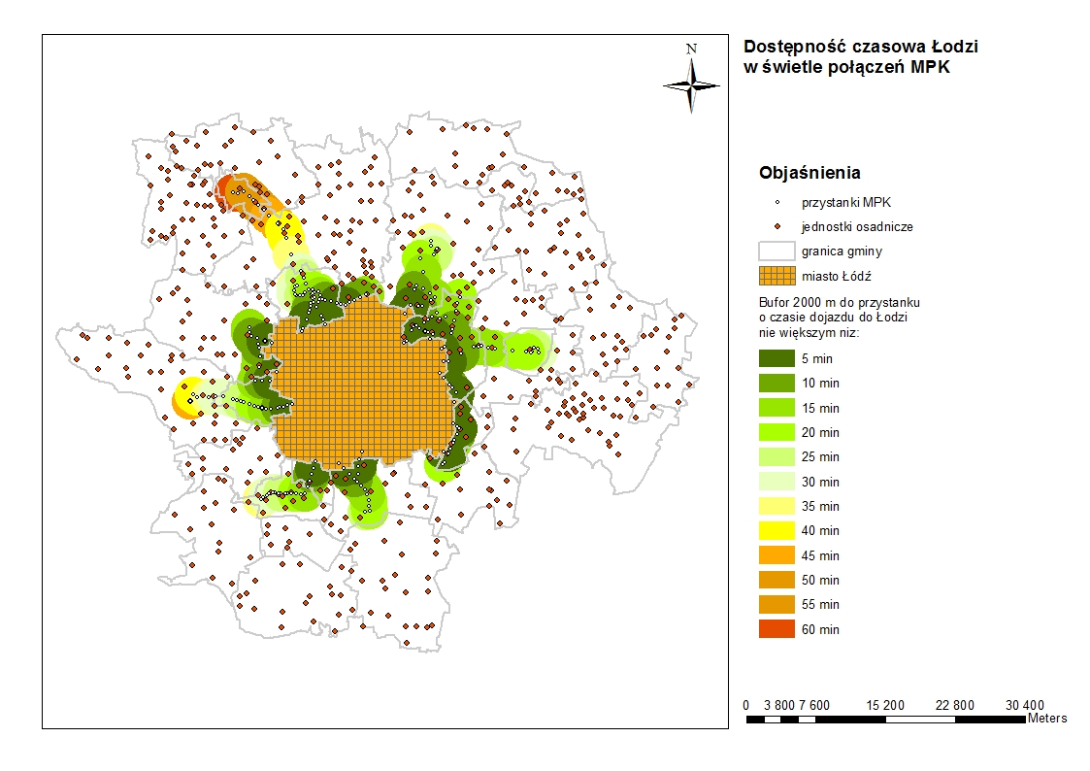
Notes:
Do ukazania zakresu dostępności czasowej łom do Łodzi w świetle połączeń mpk posłużyliśmy się aktualnym rozkładem jazdy autobusów i tramwajów mpk. Badaliśmy dostępność czasową z przystanku w łom do pierwszego przystanku w granicach miasta Łodzi. Te kryteria przyjęliśmy głównie ze względu na obiektywną niemożliwość stwierdzenia dokładnego celu przejazdu miszekańców łom w łodzi. Autobusy i tramwaje jeżdżące po terenie administracyjnym miasta łodzi stanowią skomplikowana strukturę a ich kierunki jazdy nie są zbieżne, z kolei istnieje możliwość przesiadki. Dodatkowo analizując przystanki poza łodzią przyjęto założenie, iż o dostępności czasowej z łodzia decydują najszybsze połączenia realizowane z przystanku do granic miasta. Z racji faktu, że niemożliwym było wytyczenie metodą izolinii dostępności czasowej (z racji braku nagromadzenia cechy na całym obszarze łom i poza nim) zastosowaliśmy metodę, która umożliwiła nam zaprezentowanie tego zjawiska w formie widocznej na mapie. Otóż, kolejne bufory 2km oznaczyliśmy barwą odpowiadającą przedziałowi czasu jaki potrzeba do dojechania do granicy łodzi. Założyliśmy dla zwiększenia możliwości percepcji mapy iż rozdzielczośc przedziałów wynosi 5 min. Ten sposób oczywiście nie uwzględnia czasu dotarcia mieszkańców na przystanek i dalej do łom. Dodatkowo, założyliśmy, iż mieszkańcy w zasięgu 2000 m od przystanków korzystają z komunikacji uwzględniając jedynie czas najszybszego przejazdu, nie zaś czas niezbędny do dojścia na przystanek.
W efekcie, do Łodzi w przeciągu 5 min można dotrzeć z przystanków obejmujących 115 km2 co stnowi 5% powierzchni łom. Są to obszary przy granicy z łodzią i stanowią:
Całość objętej jakimkolwiek zasięgiem gminy Andrespol (ok. 9000 mieszk. Stanowiących 70% mieszk. Gminy);
Znaczną część powierzchni gminy Nowosolna (ok. 2200 mieszk.)
Fragment gminy Stryków obejmujący zasięgiem wsie zamieszkałe przez ok. 700
Niewielki fragment gminy wiejskiej Zgierz obejmujący zasięgiem wieś łagiewniki nowe
Dość znaczny obszar miasta Zgierz (ok. 1/3 powierzchni miasta)
Fragmenty gminy (wieś rąbień) Aleksandrów Łodzki obejmujący także część miejską gminy (ok. 20000 mieszkańców).
Znaczną część Konstantynowa Łódzkiego (niestety tą słabiej zurbanizowaną część)
A także gminę Ksawerów (niemzl w całości) i fragmenty gminy Rzgów (z sołectwami Gadka Stara, Starowa Góra – obszary poddające się presji suburbanizacji)
W ujęciu sieci miast, najdogodnijesze połączenia mają mieszkańcy Aleksandrowa (max 10 min), itd. Itp..
Miastem z którego dostępnośc czasowa do łodzi przy uzyciu taboru mpk jest najsłabsza to Ozorków (nawet 1 godzina jazdy). Wynika to po części z jego faktycznego oddalenia od Łodzi a z drugiej zaś nienajlepszej infrastruktury oraz taboru. (średnia prędkość tramwaju wynosi 19,1 km/h)

Slide 20
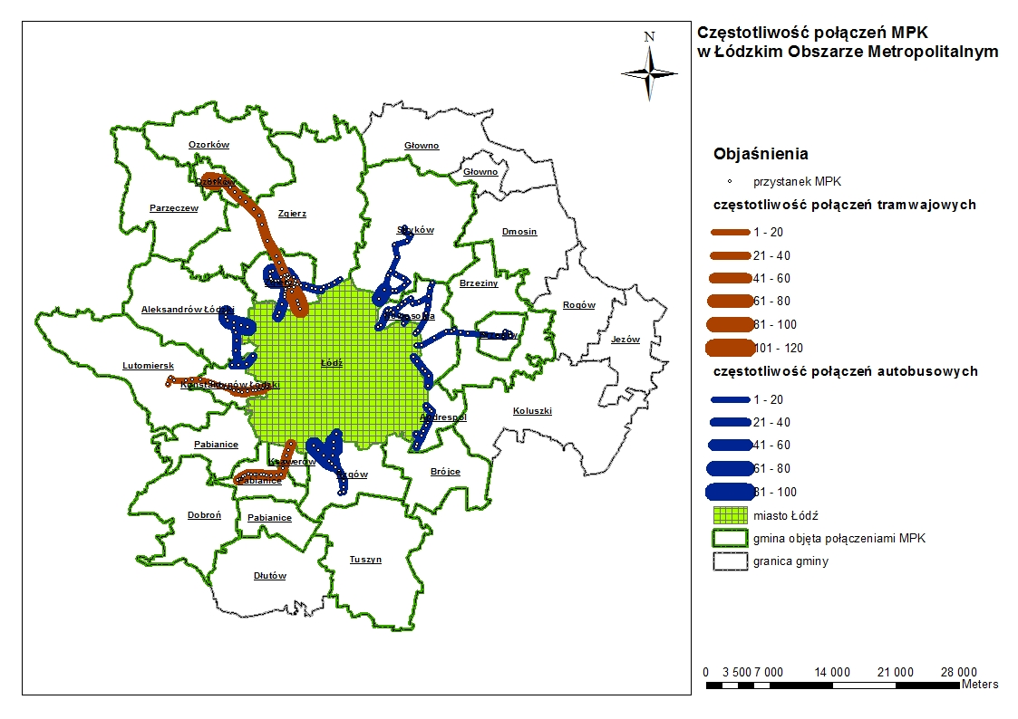

Slide 21
Podsumowanie
Zasięg działalności MPK w ŁOM w ujęciu przestrzennym i demograficznym
Efektywność działalności MPK w ŁOM
Notes:
Oto Plan naszego wystąpienia, które jak czas pozowoli zrealizujemy

Slide 22
Podsumowanie
gmina | charakter sieci osadniczej | liczba mieszkańców | liczba mieszkańców w zasięgu 2 km od przystanku MPK
Aleksandrów Łódzki | miasto | 21155 | 21155
 | obszar wiejski | 7913 | 2453
Andrespol | obszar wiejski | 12834 | 8984
Brójce | obszar wiejski | 6081 | 791
Brzeziny | miasto | 12544 | 12544
Brzeziny | obszar wiejski | 5513 | 496
Dłutów | obszar wiejski | 4339 | 0
Dmosin | obszar wiejski | 4596 | 0
Dobroń | obszar wiejski | 7293 | 0
Głowno | miasto | 15073 | 0
Głowno | obszar wiejski | 4854 | 0
Jeżów | obszar wiejski | 3517 | 0
Koluszki | miasto | 13546 | 0
 | obszar wiejski | 10086 | 0
Konstantynów Łódzki | miasto | 17762 | 17762
Ksawerów | obszar wiejski | 7515 | 3006
Lutomiersk | obszar wiejski | 7749 | 1705
Nowosolna | obszar wiejski | 4345 | 3911
Ozorków | miasto | 20437 | 20437
Ozorków | obszar wiejski | 6872 | 1306
Pabianice | miasto | 68922 | 68922
Pabianice | obszar wiejski | 6436 | 0
Parzęczew | obszar wiejski | 5107 | 102
Rogów | obszar wiejski | 4770 | 0
Rzgów | miasto | 3416 | 3416
 | obszar wiejski | 6266 | 2506
Stryków | miasto | 3558 | 3558
 | obszar wiejski | 8758 | 2890
Tuszyn | miasto | 7342 | 0
 | obszar wiejski | 4755 | 0
Zgierz | miasto | 58163 | 58163
Zgierz | obszar wiejski | 12718 | 2925
Suma: |  | 384235 | 237031
Notes:
Oto Plan naszego wystąpienia, które jak czas pozowoli zrealizujemy

